Slide 1
ΥΠΟΓΕΙΟΙ ΥΔΡΟΦΟΡΕΙΣ
1. Γεωλογικοί σχηματισμοί και κατηγορίες υλικών των πετρωμάτων

Slide 2
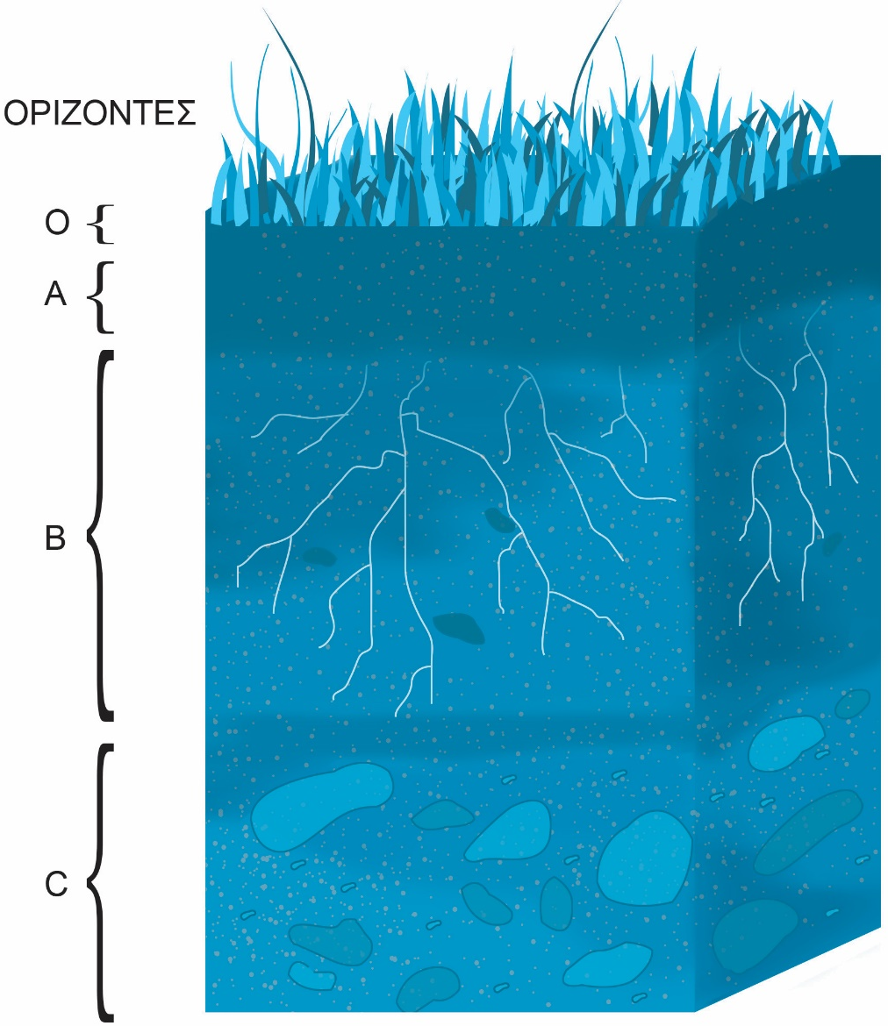
Η μηχανική συμπεριφορά των γεωλογικών σχηματισμών καθορίζεται από τις φυσικές και μηχανικές τους ιδιότητες. Οι ιδιότητες αυτές είναι συνάρτηση πολλών παραγόντων όπως: λιθολογία, κοκκομετρία, τεκτονική, φυσική κατάσταση κ.λπ.
Τα υλικά διακρίνονται από τεχνικογεωλογική άποψη σε δύο μεγάλες κατηγορίες:
1. Έδαφος & 2. Πέτρωμα ή Βράχος
Το έδαφος: Είναι ένα φυσικό συσσωμάτωμα κόκκων που διαχωρίζεται με μηχανικό τρόπο. Οι κύριοι εδαφικοί ορίζοντες συμβολίζονται διεθνώς Α-Β-C
Ο ορίζοντας Α είναι ο ανώτερος ορίζοντας πλούσιος σε οργανικές ουσίες που του προσδίδουν σκουρόχρωμη όψη. Τα αργιλικά υλικά του ορίζοντα αυτού, καθώς και άλλα ευκίνητα υλικά αποπλένονται και μεταφέρονται στους βαθύτερους ορίζοντες.
Ο ορίζοντας Β είναι ο ενδιάμεσος ορίζοντας στον οποίο συγκρατούνται διάφορες χημικές ουσίες που προέρχονται από την απόπλυση του ορίζοντα Α (οξείδια του σιδήρου, αργιλικά ορυκτά κ.ά.).
Ο ορίζοντας C είναι ο κατώτερος εδαφικός ορίζοντας, που αποτελείται από μητρικό υλικό, μερικά αποσαθρωμένο. Ο ορίζοντας αυτός μπορεί να είναι οξειδωμένος (C_{ox}) ή να περιέχει CaCO₃ (C_{ca}). Κάτω από τον ορίζοντα C υπάρχει το μητρικό πέτρωμα.

Slide 3

Η οργανική ύλη αποτελείται από τμήματα φυτών (φύλλα, κλαδιά, κορμούς), οργανικά λείψανα και άμορφα υπολείμματα, γνωστά ως humus. H ανάπτυξη του humus συνοδεύεται από έκλυση διοξειδίου του άνθρακα, το οποίο προκαλεί μείωση του pH και δημιουργία όξινου περιβάλλοντος.
Επιπλέον η παρουσία του αυξάνει την προσρόφηση νερού, καθώς και τις διεργασίες ιοντοανταλλαγής.
Το χρώμα του εδάφους καθορίζει τις συνθήκες αποστράγγισης. Φτωχά σε αποστράγγιση εδάφη έχουν χρώμα κίτρινο, ενώ αντίθετα τα καλά αποστραγγισμένα αερίζονται καλά και έχουν χρώμα κόκκινο, λόγω οξείδωσης του σιδήρου.
Τα υλικά των πετρωμάτων μπορούν να ταξινομηθούν στις παρακάτω κατηγορίες σύμφωνα με το Ενοποιημένο Σύστημα Ταξινόμησης:
Ογκόλιθοι ή και λίθοι: > 300 mm
Κροκάλες: 75 – 300 mm
Χάλικες: 4.5 – 75 mm
Άμμος: 0.075 – 4.75 mm
Ιλύς: 0.002 – 0.075 mm και
Άργιλος: < 0.002 mm

Slide 4
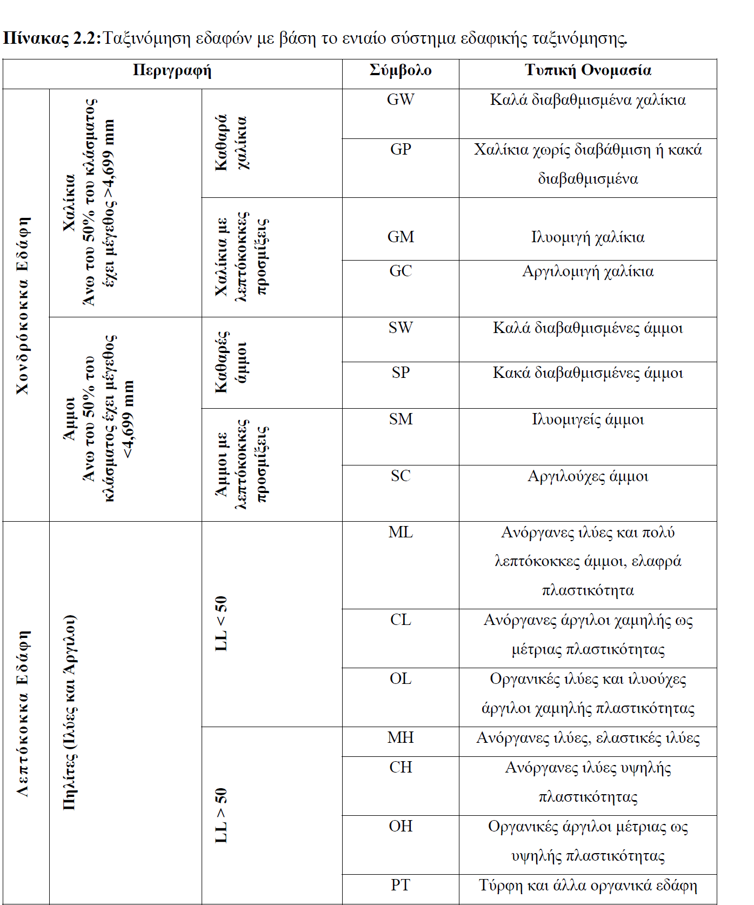
Στη διαδικτυακή διεύθυνση http://eusoils.jrc.it υπάρχουν χάρτες ταξινόμησης των εδαφών της Ελλάδας και των άλλων χωρών της Ευρώπης.

Slide 5

Γενικά:
Τα λεπτόκοκκα εδάφη έχουν μέγεθος κόκκων που είναι <0,075 mm.
Τα χονδρόκοκκα εδάφη έχουν μέγεθος κόκκων που κυμαίνεται μεταξύ 0,075 mm και 76,2 mm.
Ιδιαίτερη κατηγορία αποτελούν τα οργανικά εδάφη και η τύρφη.
Τα εδάφη διαχωρίζονται σε δυο μεγάλες κατηγορίες:
1) συνεκτικά (λεπτόκοκκα, fine grained) &
2) μη συνεκτικά (κοκκώδη, coarse grained).
Tα μη συνεκτικά εδάφη χαρακτηρίζονται από την απουσία ελκτικών δυνάμεων μεταξύ των κόκκων τους,
ενώ αντίθετα στα συνεκτικά μεταξύ των εδαφικών κόκκων αναπτύσσονται δυνάμεις συνοχής.
Η υφή (texture) καθορίζεται από τις αναλογίες αργίλου, ιλύος και άμμου.
Εκτιμάται στην ύπαιθρο και χρησιμοποιείται για την αναγνώριση των διεργασιών σχηματισμού των εδαφών.

Slide 6
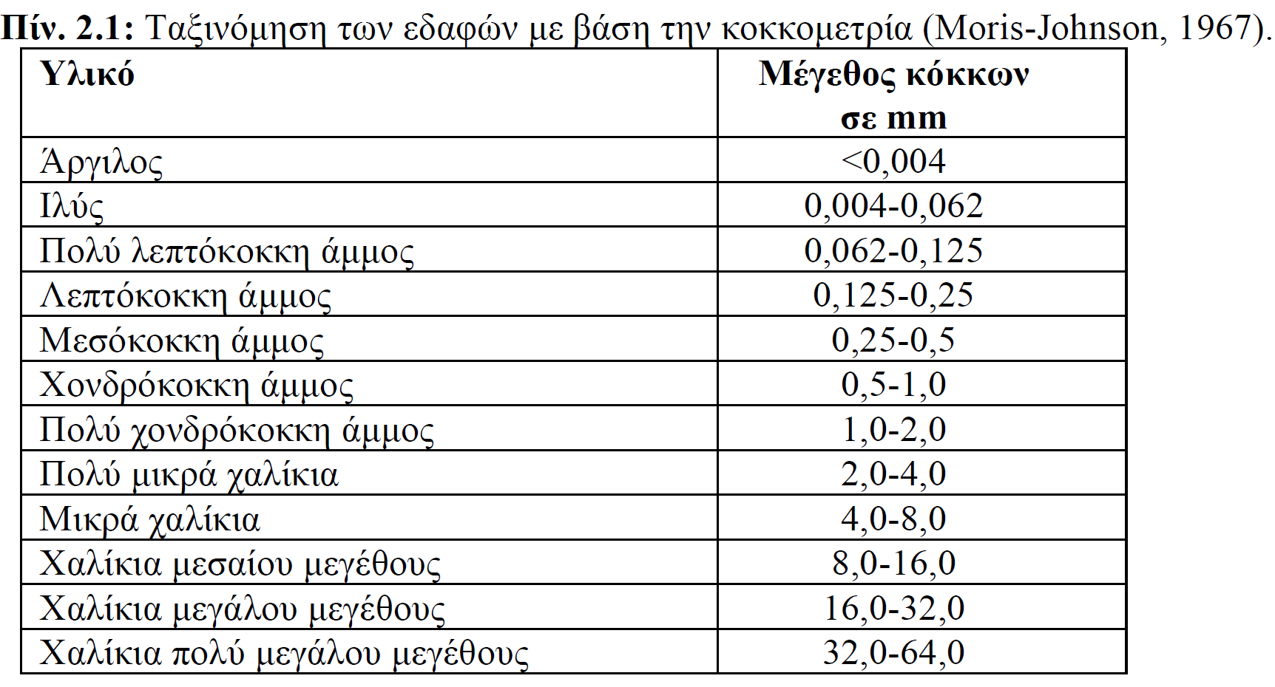
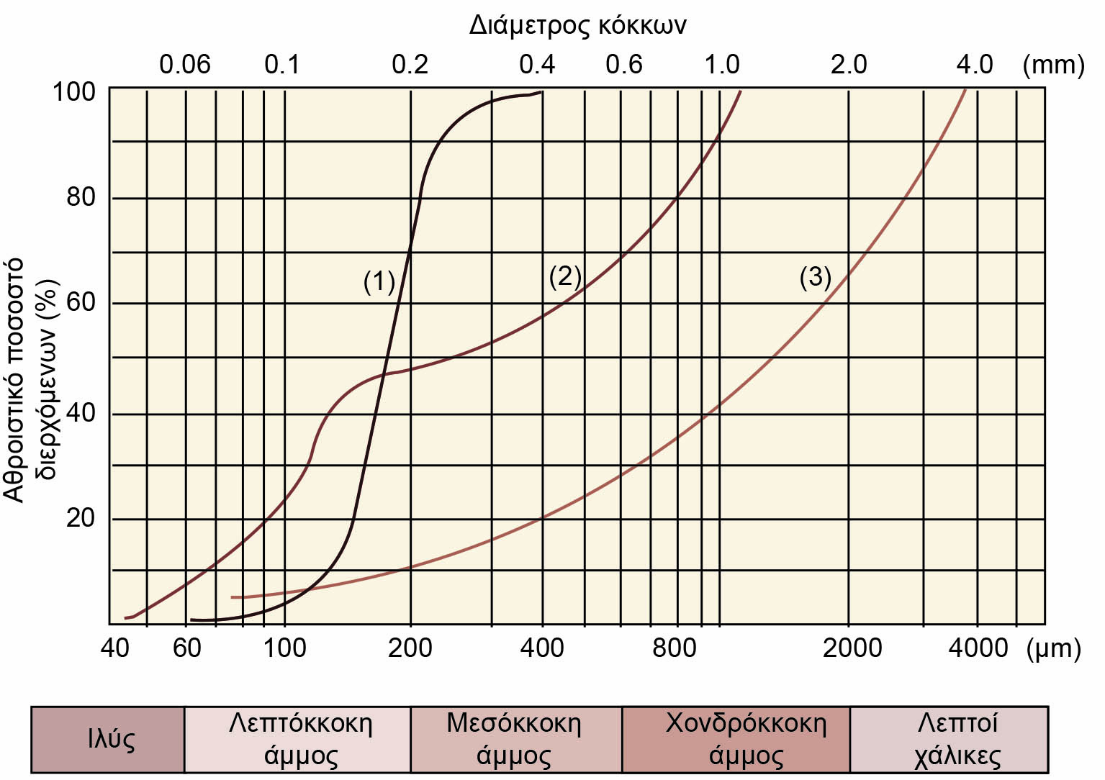
Στον Πίνακα παρουσιάζεται η ταξινόμηση των εδαφών με βάση την κοκκομετρία (Μoris-Johnson, 1967)
Η μέθοδος βασίζεται με το κοσκίνισμα καθορισμένης σειράς ανοίγματος διακένων όπου &
στη συνέχεια κατασκευάζεται η αθροιστική κοκκομετρική καμπύλη των χαλαρών υλικών
Ομοιόμορφη άμμο
Φτωχά διαβαθμισμένη λεπτόκοκκη – μεσόκοκκη άμμο
καλά διαβαθμισμένη ιλιώδη άμμο & χάλικες
Από την κοκκομετρια και την κατασκευή των κοκκομετρικών καμπύλων υπολογίζονται χρήσιμα μεγέθη όπως:
το ενεργό μέγεθος των κόκκων
ο συντελεστής ομοιομορφίας,
Ο συντελεστής διαβάθμισης, κτλ

Slide 7
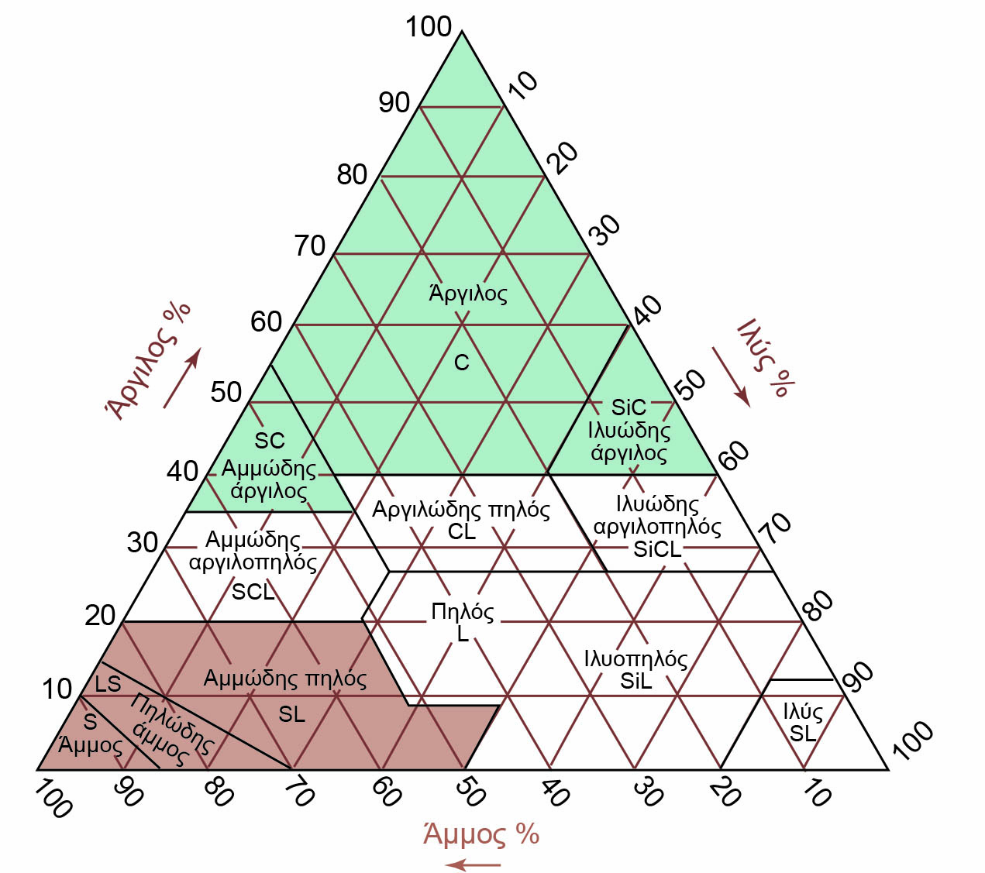
Συχνά θεωρείται σκόπιμος και πρακτικός ο διαχωρισμός των εδαφών σε ευρύτερες
κατηγορίες:
Αμμώδη
Πηλώδη και
Αργιλώδη
και με τις αντίστοιχες υποκατηγορίες → τρίγωνο εδαφικής υφής (triangle of soil texture)
Ενεργό μέγεθος (effective size) κόκκων είναι η διάμετρος εκείνη, η οποία είναι ίση με τη διάμετρο εκείνου του κόσκινου που συγκρατεί το 90% του υλικού που κοσκινίσθηκε ή που επιτρέπει να περάσει το 10%.
Η ενεργή διάμετρος (d_{εν}) αντιστοιχεί στο λεπτόκοκκο υλικό που πληρώνει τα διάκενα και καθορίζει την τιμή του ολικού πορώδους.

Slide 8
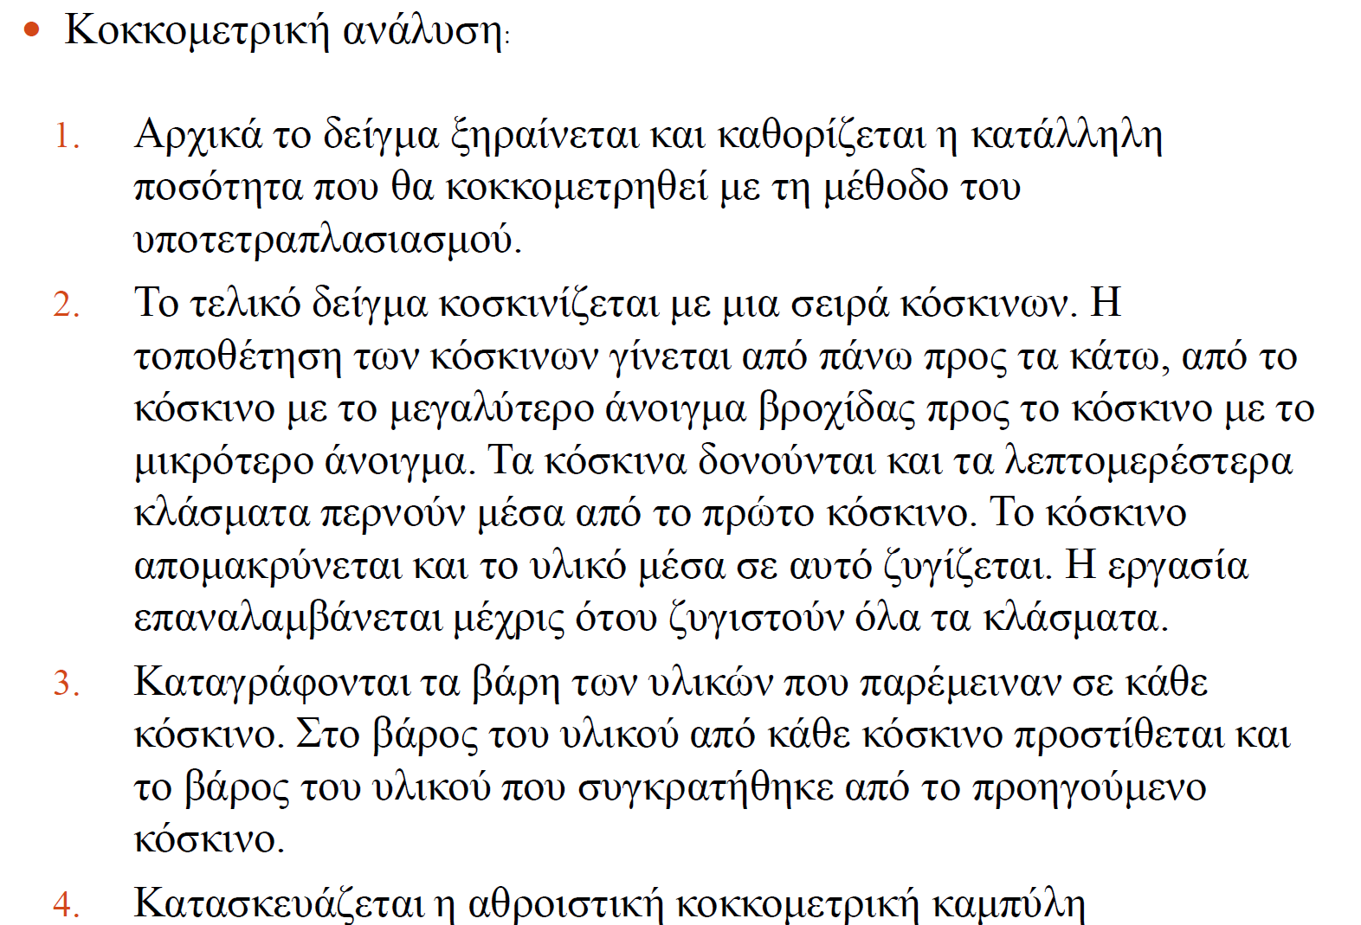
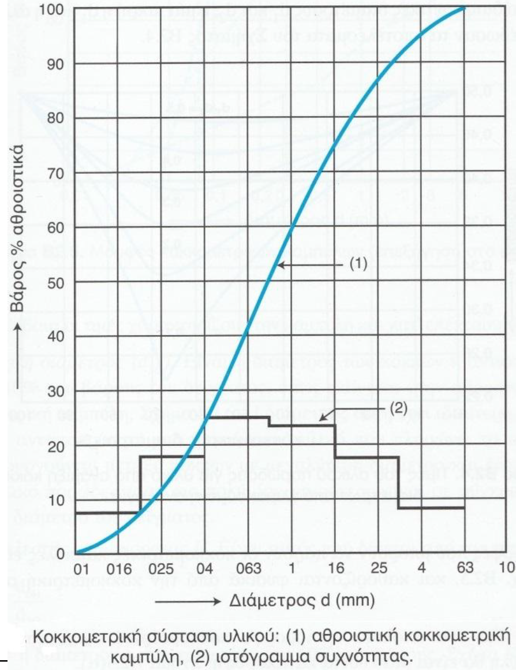

Slide 9
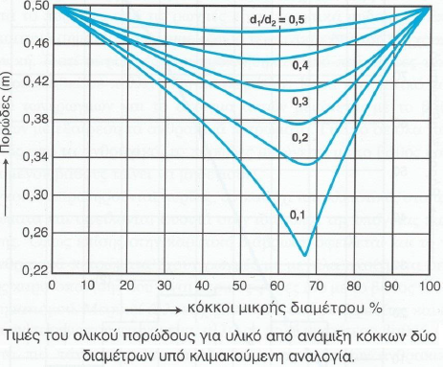
Οι αθροιστικές κοκκομετρικές καμπύλες δίνουν σημαντικότατες πληροφορίες για το πορώδες ενός σχηματισμού, γιατί δίνουν τη συμμετοχή των κόκκων διαφόρων διαμέτρων στη σύσταση του σχηματισμού.
Όταν ένας σχηματισμός αποτελείται από σφαιρικούς κόκκους της ίδιας διαμέτρου, τότε για την ίδια διάταξη δεν μεταβάλλεται το πορώδες όποια και να είναι η διάμετρος των κόκκων. Δηλ. ομοιόμορφοι σχηματισμοί έχουν πρακτικά το ίδιο ολικό πορώδες ανεξάρτητα από τη διάμετρο των κόκκων.
Όταν υπάρχουν κόκκοι με μικρότερες διαμέτρους αυτοί καταλαμβάνουν τα κενά μεταξύ των μεγάλων κόκκων και μειώνουν την τιμή του ολικού πορώδους.
Μετρήσεις που έγιναν με τη χρησιμοποίηση κόκκων με δύο διαφορετικές διαμέτρους d₁ και d₂ έδωσαν τα αποτελέσματα του σχήματος (όπου d₁ η μικρή διάμετρος και d₂ η μεγαλύτερη διάμετρος)

Slide 10
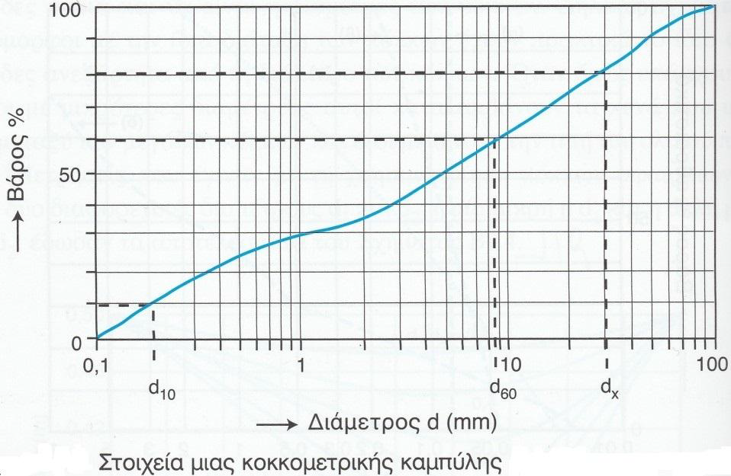
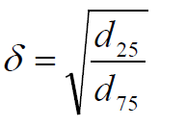
Υπολογίζεται από την αθροιστική κοκκομετρική καμπύλη
Φέρνουμε από το αθροιστικό ποσοστό των 10% παράλληλη ως προς τον άξονα των διαμέτρων κόκκων και
εκεί που τέμνει την καμπύλη είναι η τιμή της ενεργής διάμετρος
Από την ενεργή διάμετρο (d_{εν}) υπολογίζεται εμπειρικά ο συντελεστής υδροπερατότητας ή υδραυλικής αγωγιμότητας (k) με διάφορους τύπους.
Διάμετρος dx: είναι η διάμετρος που στην αθροιστική καμπύλη αντιστοιχεί σε ένα ποσοστό βάρους x% του δείγματος. Χρησιμοποιείται σαν παράμετρος για συγκρίσεις μεταξύ διαφορετικών δειγμάτων.
Συντελεστής κοκκομετρικής διαβάθμισης (δ):

Slide 11
Ευρύτατα χρησιμοποιούμενος είναι ο τύπος του Hazen: k(cm/s) = cd_{εν}²
H σταθερά c παίρνει τιμές από 40 (πολύ λεπτή άμμος) έως 150 (αδρομερής άμμος), αλλά για πρακτικούς λόγους λαμβάνεται ίση με 100, αν η d_{εν} μετράτε σε cm.
Άλλοι εμπειρικοί τύποι είναι: Biallas: k (m/s)=0.0036d₂₀^{2.3} & Seelheim: k (m/s) = 0.00357d₅₀²
Επίσης υπάρχουν οι τύποι των Masch-Denny, Kozeny-Carmen, Fair-Hatch, Zunker, Slichter, Shepherd κ.ά (Καλλέργης, 1999).
Ο λόγος U = d₆₀/d₁₀, όπου d₆₀, d₁₀ είναι οι διάμετροι που αντιστοιχούν στο 60% και 10% του διερχόμενου βάρους, αντίστοιχα, λέγεται συντελεστής ομοιομορφίας (uniformity coefficient).
Αν U < 2 τότε το υλικό είναι ομοιόμορφο.
Αν U > 2 το υλικό είναι ανομοιόμορφο. Τα ομοιόμορφα υλικά εμφανίζουν συγκριτικά μεγάλο ολικό πορώδες.
Από την κοκκομετρική καμπύλη υπολογίζεται και ο συντελεστής διαβάθμισης του εδαφικού υλικού, που δίνεται από τη σχέση (Xρηστάρας κ.ά, 1998):
C_{c} = d₃₀²/(d₆₀  d₁₀)
Η καλή διαβάθμιση υποδηλώνει σχετική σταθερότητα, αντίσταση στη διάβρωση και μεγάλη αντοχή στη διάτμηση.

Slide 12
2. Πέτρωμα ή βράχος
Είναι το φυσικό συσσωμάτωμα ορυκτών, που συνδέονται μεταξύ τους με ισχυρές και μόνιμες δυνάμεις συνοχής. Η προέλευσή τους οφείλεται στις γνωστές πετρογενετικές διαδικασίες και διακρίνονται σε: ιζηματογενή, εκρηξιγενή και μεταμορφωμένα.
Η αποσάθρωση των πετρωμάτων προκαλείται με την επίδραση κλιματικών και μηχανικών παραγόντων, που δημιουργούν ένα μανδύα από υλικά αποσάθρωσης του μητρικού πετρώματος.
Ασυνέχεια είναι κάθε επίπεδο του πετρώματος που έχει πολύ μικρή ή μηδενική αντοχή στον εφελκυσμό (στρώσεις, διακλάσεις, σχιστότητα, ρήγματα, φύλλωση κ.λπ.).
Τα όρια διάκρισης των ανωτέρω δύο κατηγοριών δεν είναι πάντοτε σαφή, γιατί μερικά γεωλογικά υλικά μπορεί να ταξινομηθούν και στις δύο κατηγορίες (περίπτωση μαλακών βράχων-σκληρών εδαφών).

Slide 13
Μηχανικές ιδιότητες των εδαφών
Πλαστικότητα
Είναι η ιδιότητα του εδάφους να παραμορφώνεται, όταν δέχεται την επίδραση εξωτερικών δυνάμεων και την οποία παραμόρφωση (deformation) διατηρεί, όταν οι δυνάμεις που την προκάλεσαν παύσουν να ενεργούν.
Συνεκτικότητα (consistence)
Είναι η ιδιότητα του εδάφους που σχετίζεται με τη συνοχή (δυνάμεις μεταξύ ομοειδών μορίων) και τη συνάφεια (δυνάμεις μεταξύ ετεροειδών μορίων).
Ο βαθμός συνοχής εξαρτάται από τον αριθμό των μορίων και συσχετίζεται με την ειδική επιφάνεια.
Η ειδική επιφάνεια αναφέρεται στην επιφάνεια υλικού ανά μονάδα βάρους και εξαρτάται από το σχήμα, το μέγεθος των κόκκων και το είδος των αργιλικών ορυκτών που συνυπάρχουν. Όσο πιο μεγάλη είναι η ειδική επιφάνεια, τόσο μεγαλύτερη είναι η δυνατότητα προσρόφησης ρυπαντών στην επιφάνεια των αργιλικών κόκκων, μέσω κατιοντικής ανταλλαγής.
Η συνάφεια εκδηλώνεται με την παρουσία συνδετικών υλικών (ηλεκτρολύτες, νερό, χουμικές ενώσεις) μεταξύ των διαφόρων συστατικών του εδάφους.
Οι χουμικές ενώσεις κάνουν τα αμμώδη εδάφη συνεκτικότερα γιατί συνδέουν τους κόκκους μεταξύ τους, ενώ αντίθετα κάνουν χαλαρότερα τα αργιλώδη εδάφη γιατί προκαλούν θρόμβωση των κολλοειδών παρουσία των ιόντων Ca²⁺ & Mg²⁺ (Τσίτσιας, 1985).

Slide 14
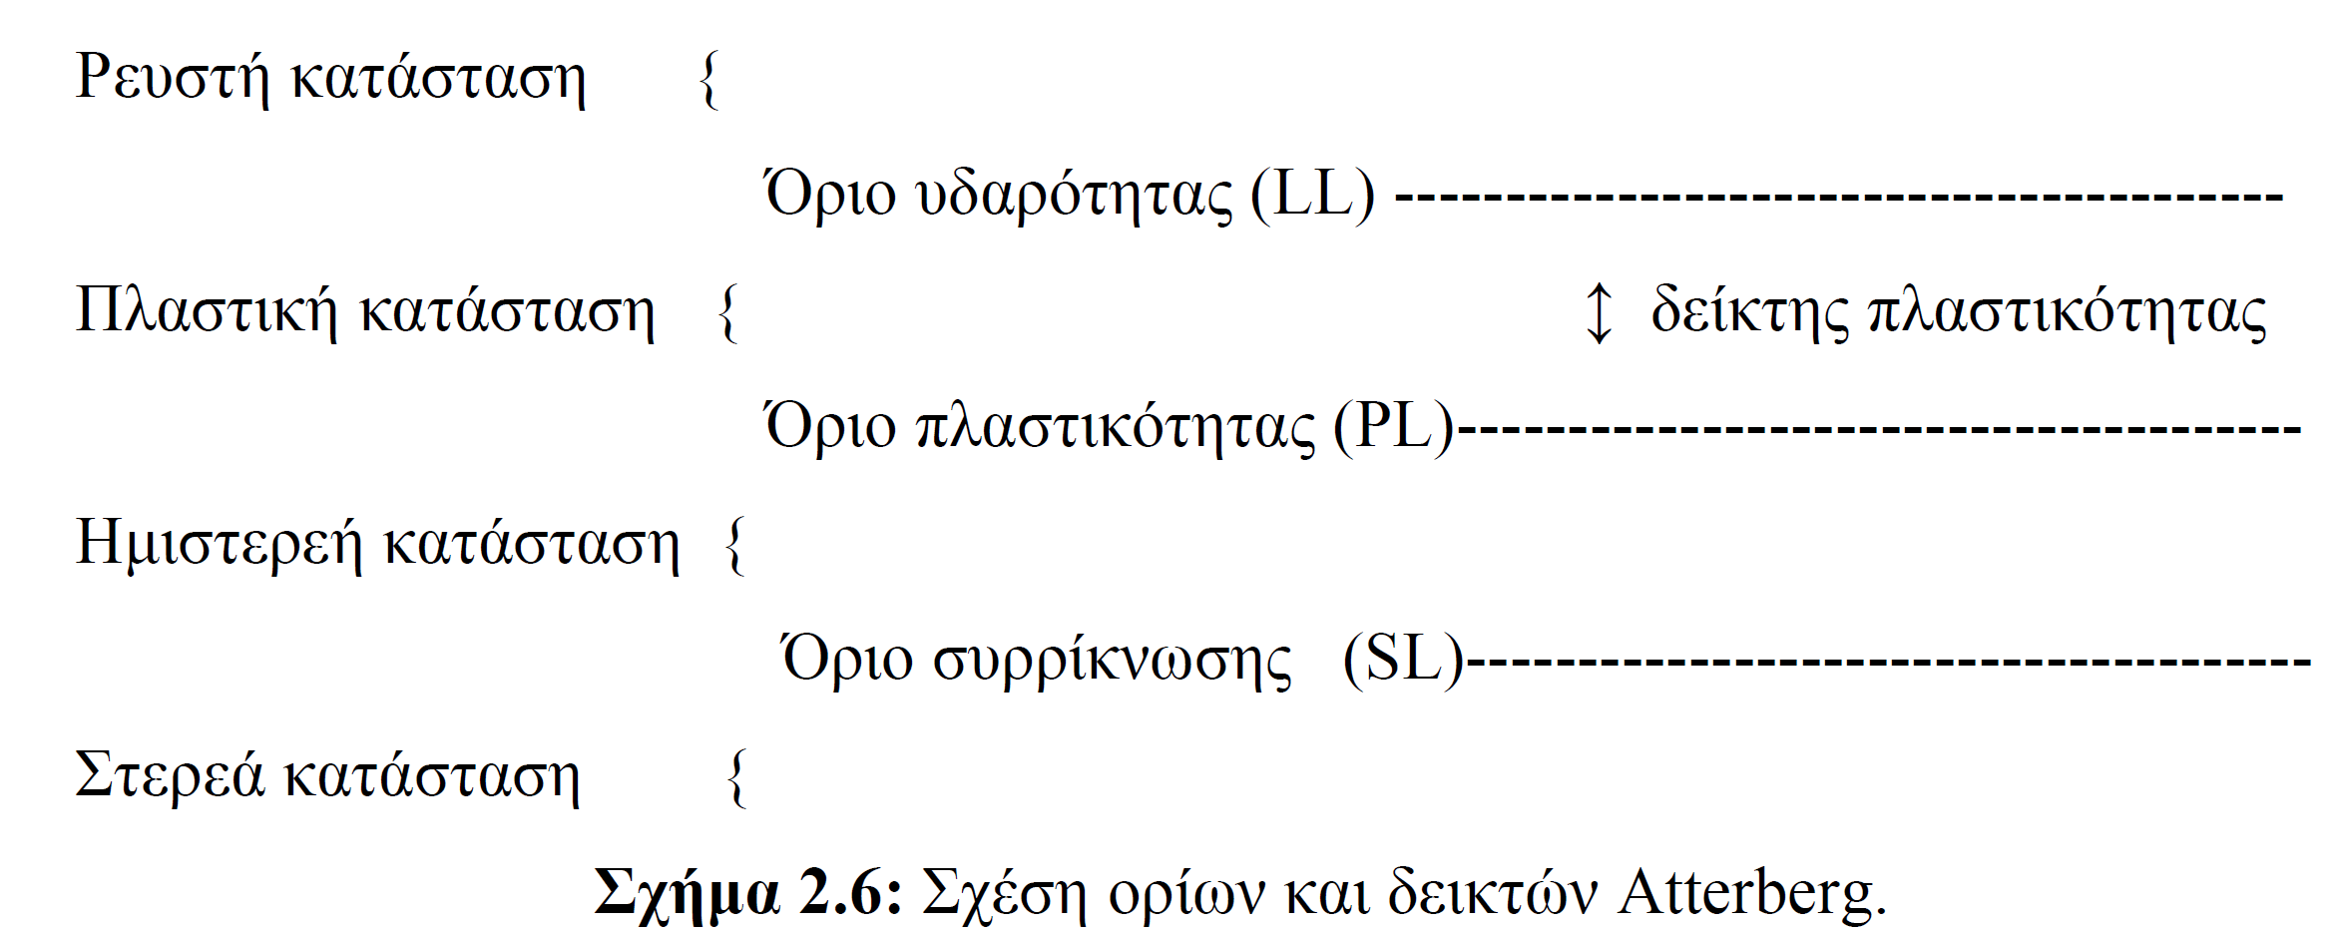
Όριο υδαρότητας LL (liquidity limit) είναι η περιεκτικότητα του εδάφους σε υγρασία για την οποία το έδαφος μεταπίπτει από τη ρευστή (υδαρή) στην πλαστική κατάσταση.
Όριο πλαστικότητας PL (plasticity limit) είναι η περιεκτικότητα του εδάφους σε υγρασία για την οποία το έδαφος μεταβαίνει από την πλαστική κατάσταση στην ημιστερεή και μπορεί να κυλινδρωθεί σε ραβδίσκο (διαμέτρου <3 mm), χωρίς αυτός να θραύεται.
Όριο συρρίκνωσης SL (shrinkage limit) είναι το ποσοστό της υγρασίας κατά το οποίο ο όγκος του εδάφους με συνεχιζόμενη ξήρανση παραμένει σταθερός. Στο όριο αυτό τα εδάφη έχουν πολύ μικρό όγκο κενών και εξαρτάται από τη δομή του εδάφους και το μέγεθος των κόκκων.
Τα ανωτέρω όρια είναι γνωστά σαν όρια Atterberg ή όρια συνεκτικότητας
Δείκτης πλαστικότητας (PI) είναι η περιοχή μεταξύ ορίου υδαρότητας και ορίου πλαστικότητας, όπου το υλικό είναι εύπλαστο (PI=LL-PL).
Δείκτης συνεκτικότητας (Ιc) χαρακτηρίζει τη διατμητική αντοχή και δίνεται από τη σχέση: Ιc=(LL-m)/PI. H διατμητική αντοχή αυξάνει καθώς ο Ιc αυξάνει από 0 έως 1. Όταν Ιc>1 το έδαφος είναι στην ημιστερεή κατάσταση, ενώ όταν Ιc<0, τότε η υγρασία του εδάφους είναι μεγαλύτερη του ορίου υδαρότητας (LL).
Τα αργιλικά εδάφη στην κατάσταση υδαρότητας όταν χάσουν το νερό μεταπίπτουν στη στερεή κατάσταση και όταν συρρικνωθούν δημιουργείται ένα δίκτυο ρωγμών. Τα αργιλώδη εδάφη διογκώνονται σημαντικά όταν διαβραχούν.
Γενικά οι εναλλαγές ενυδάτωσης-συρρίκνωσης καταστρέφουν την αντοχή του εδάφους.

Slide 15
Μερικά αργιλικά ορυκτά, εμφανίζουν θιξοτροπικές ιδιότητες δηλ. έχουν ιδιότητες στερεού όταν είναι ακίνητα και ιδιότητες υγρού όταν κινούνται.
Αντίθετα τα αμμώδη εδάφη δε διογκώνονται όταν διαβραχούν και δε συστέλλονται όταν ξηραθούν.
Το δυναμικό συστολής-διαστολής στο έδαφος εκφράζει την ικανότητα να χάνει ή να προσροφά νερό, η οποία συνοδεύεται από ελάττωση ή αύξηση του όγκου του, αντίστοιχα, π.χ. ένα αργιλικό ορυκτό (όπως είναι ο μοντμοριλονίτης το οποίο έχει θιξοτροπικές ιδιότητες) μπορεί να διογκωθεί μέχρι 15 φορές του κανονικού του όγκου.
Αύξηση σε όγκο μεγαλύτερη από 3% θεωρείται επικίνδυνη για τη σταθερότητα του εδάφους.
Η διαβρωσιμότητα αναφέρεται στην ευκολία με την οποία τα εδαφικά υλικά μετακινούνται από το νερό ή τον αέρα. Τα χαλαρά υλικά έχουν υψηλό δείκτη διάβρωσης, ενώ τα συνεκτικά υλικά έχουν χαμηλό δείκτη διάβρωσης και μετακινούνται δύσκολα.
Το δυναμικό διάβρωσης ενός εδάφους εξαρτάται από το περιεχόμενο νερό και τις περιβαλλοντικές συνθήκες.
Η παρουσία βλάστησης μειώνει τη διάβρωση.
Η πιθανότητα εκδήλωσης φαινομένων διάβρωσης πρέπει να διερευνάται σε περιοχές, π.χ. όπου πρόκειται να γίνει χωροθέτηση ΧΥΤΑ.

Slide 16
Κατηγορίες πετρωμάτων υποεδάφους
Το νερό της κατείσδυσης αφού διαπεράσει το έδαφος και το υπέδαφος προστίθεται στο υπόγειο νερό. Εκεί δεν ακινητοποιείται αλλά κινείται υπακούοντας σε νόμους.
Πρέπει να γίνει ένας διαχωρισμός των πετρωμάτων σχετικά με την αποθήκευση αλλά και την κίνηση του υπόγειου νερού.
Α) Τα κοκκώδη πετρώματα (granular rocks) που λέγονται και πορώδη πετρώματα, είναι αυτά που έχουν πρωτογενώς σχηματισθέντα διάκενα (πόρους) δηλαδή έχουν ενδιακενικό νερό.
Έχουν περατότητα ενδιακενική ή είναι μικροπερατά.
Ο όρος μικροπερατότητα δεν σημαίνει μικρή περατότητα αλλά ότι η περατότητα δημιουργείται από «μικρούς» αλλά πυκνούς πόρους ή οπές. Τέτοια πετρώματα ή σχηματισμοί είναι οι πρόσφατες γεωλογικές αποθέσεις και παλιοί σχηματισμοί που διατηρούν την αρχική κοκκώδη υφή τους.
Β) Τα ρωγμώδη ή διαρρηγμένα πετρώματα (fissured ή fractured rocks) είναι αυτά που έχουν δευτερογενώς σχηματισμένες ρωγμές ή έγκοιλα, έχουν όπως λέμε ρωγμώδες νερό ή μακροπερατότητα ή είναι μακροπερατά.
Ο όρος αυτός σημαίνει ύπαρξη μεγάλων και σχετικά αραιών ρωγμών ή εγκοίλων.
Τυπικό τέτοια πετρώματα είναι ο ασβεστόλιθος, οι γρανίτες, οι οφιόλιθοι, κλπ.
Σε αυτή την κατηγορία ανήκουν ανθρακικοί σχηματισμοί που λόγο των ιδιαίτερων χαρακτηρηστικών τους αποτελούν ειδική κατηγορία: τα καρστικά πετρώματα (karst rocks).

Slide 17
Οι διαφορές των δύο αυτών κατηγοριών είναι ιδιαίτερα μεγάλες όσον αφορά το υπόγειο νερό.
Μια συναφής διαίρεση των πετρωμάτων και σχηματισμών είναι η διαίρεσή τους σε συνεκτικά και μη συνεκτικά ή χαλαρά.
α) Συνεκτικά είναι εκείνα που τα επιμέρους στοιχεία τους συνδέονται ισχυρά μεταξύ τους,
έχουν δηλαδή συνοχή (c > 0).
Τέτοια πετρώματα είναι τα ρωγμώδη και μπορεί και μερικά από τα κοκκώδη (π.χ. ψαμμίτες) και
β) Μη συνεκτικά ή χαλαρά είναι εκείνα που τα επί μέρους στοιχεία τους συνδέονται χαλαρά μεταξύ τους.
Έχουν δηλαδή συνοχή περίπου μηδενική.
Τέτοια είναι το μεγαλύτερο μέρος των κοκκωδών σχηματισμών.
Υπάρχουν δυο ειδών πετρώματα ή σχηματισμοί:
Συμπαγή πετρώματα χωρίς κανένα απολύτως κενό στο εσωτερικό τους &
Πορώδη ή ρωγμώδη πετρώματα που φέρουν στο εσωτερικό τους διάφορα κενά
Το έδαφος και το υπέδαφος είναι ένα σύνθετο υλικό που συνίσταται από τρεις φάσεις:
Τη στερεά (στοιχεία ή τμήματα του πετρώματος)
Την υγρή ( το νερό κυρίως και σπάνια το πετρέλαιο και άλλα υγρά)
Την αέρια (ο αέρας ή διάφορα αέρια)
Αυτές οι φάσεις συνιστούν τα συμπλέγματα στερεάς –υγρής – αέριας φάσης

Slide 18
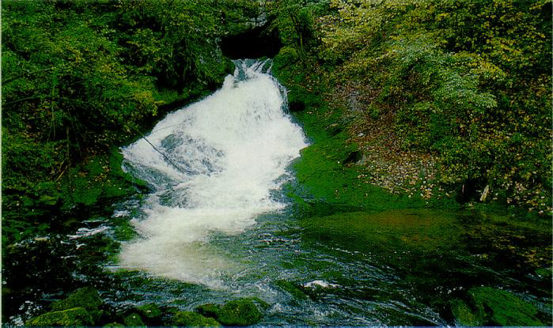
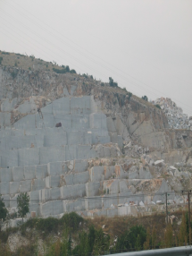
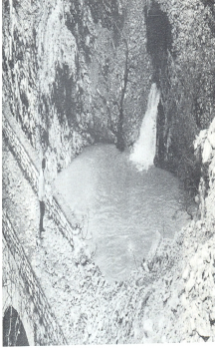
Τα καρστικά φαινόμενα παρουσιάζουν ξεχωριστό ενδιαφέρον
→ Για το περιβάλλον (σημαντικές πηγές, εύκολη ρύπανση ΥΝ, πηγές δομικών υλικών κ.λ.π.)
→ Για τα έργα του μηχανικού (αλλαγή ριζικά της τεχνικής συμπεριφοράς - μεταβολή περατότητας)
Τα ανθρακικά πετρώματα καλύπτουν στον Ελληνικό χώρο έκταση μεγαλύτερη του 40%. Η δράση του νερού έχει σαν αποτέλεσμα την καρστικοποίηση των πετρωμάτων αυτών και την ανάπτυξη δευτερογενούς πορώδους που τα καθιστά σημαντικούς υδροφόρους ορίζοντες.

Slide 19
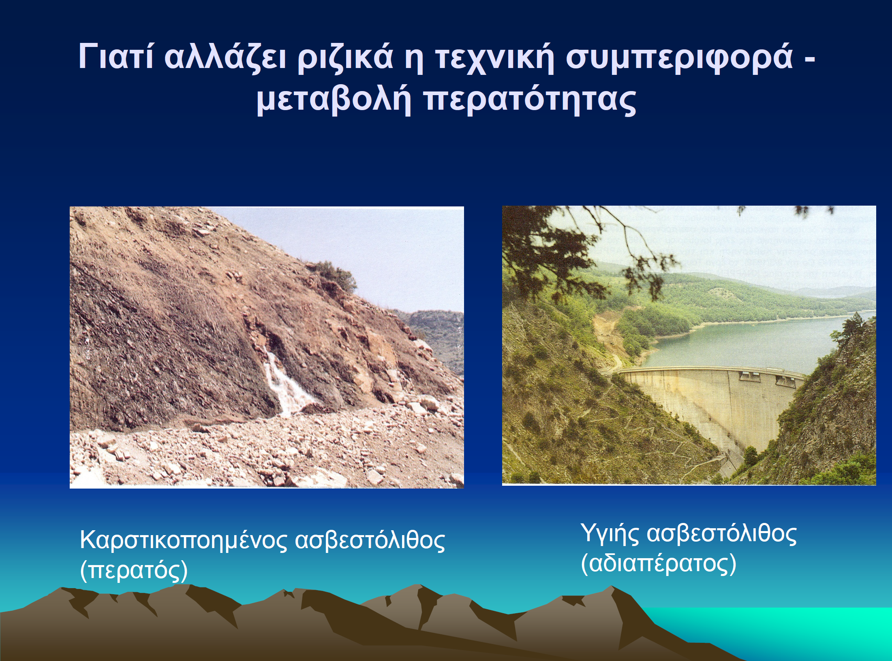

Slide 20
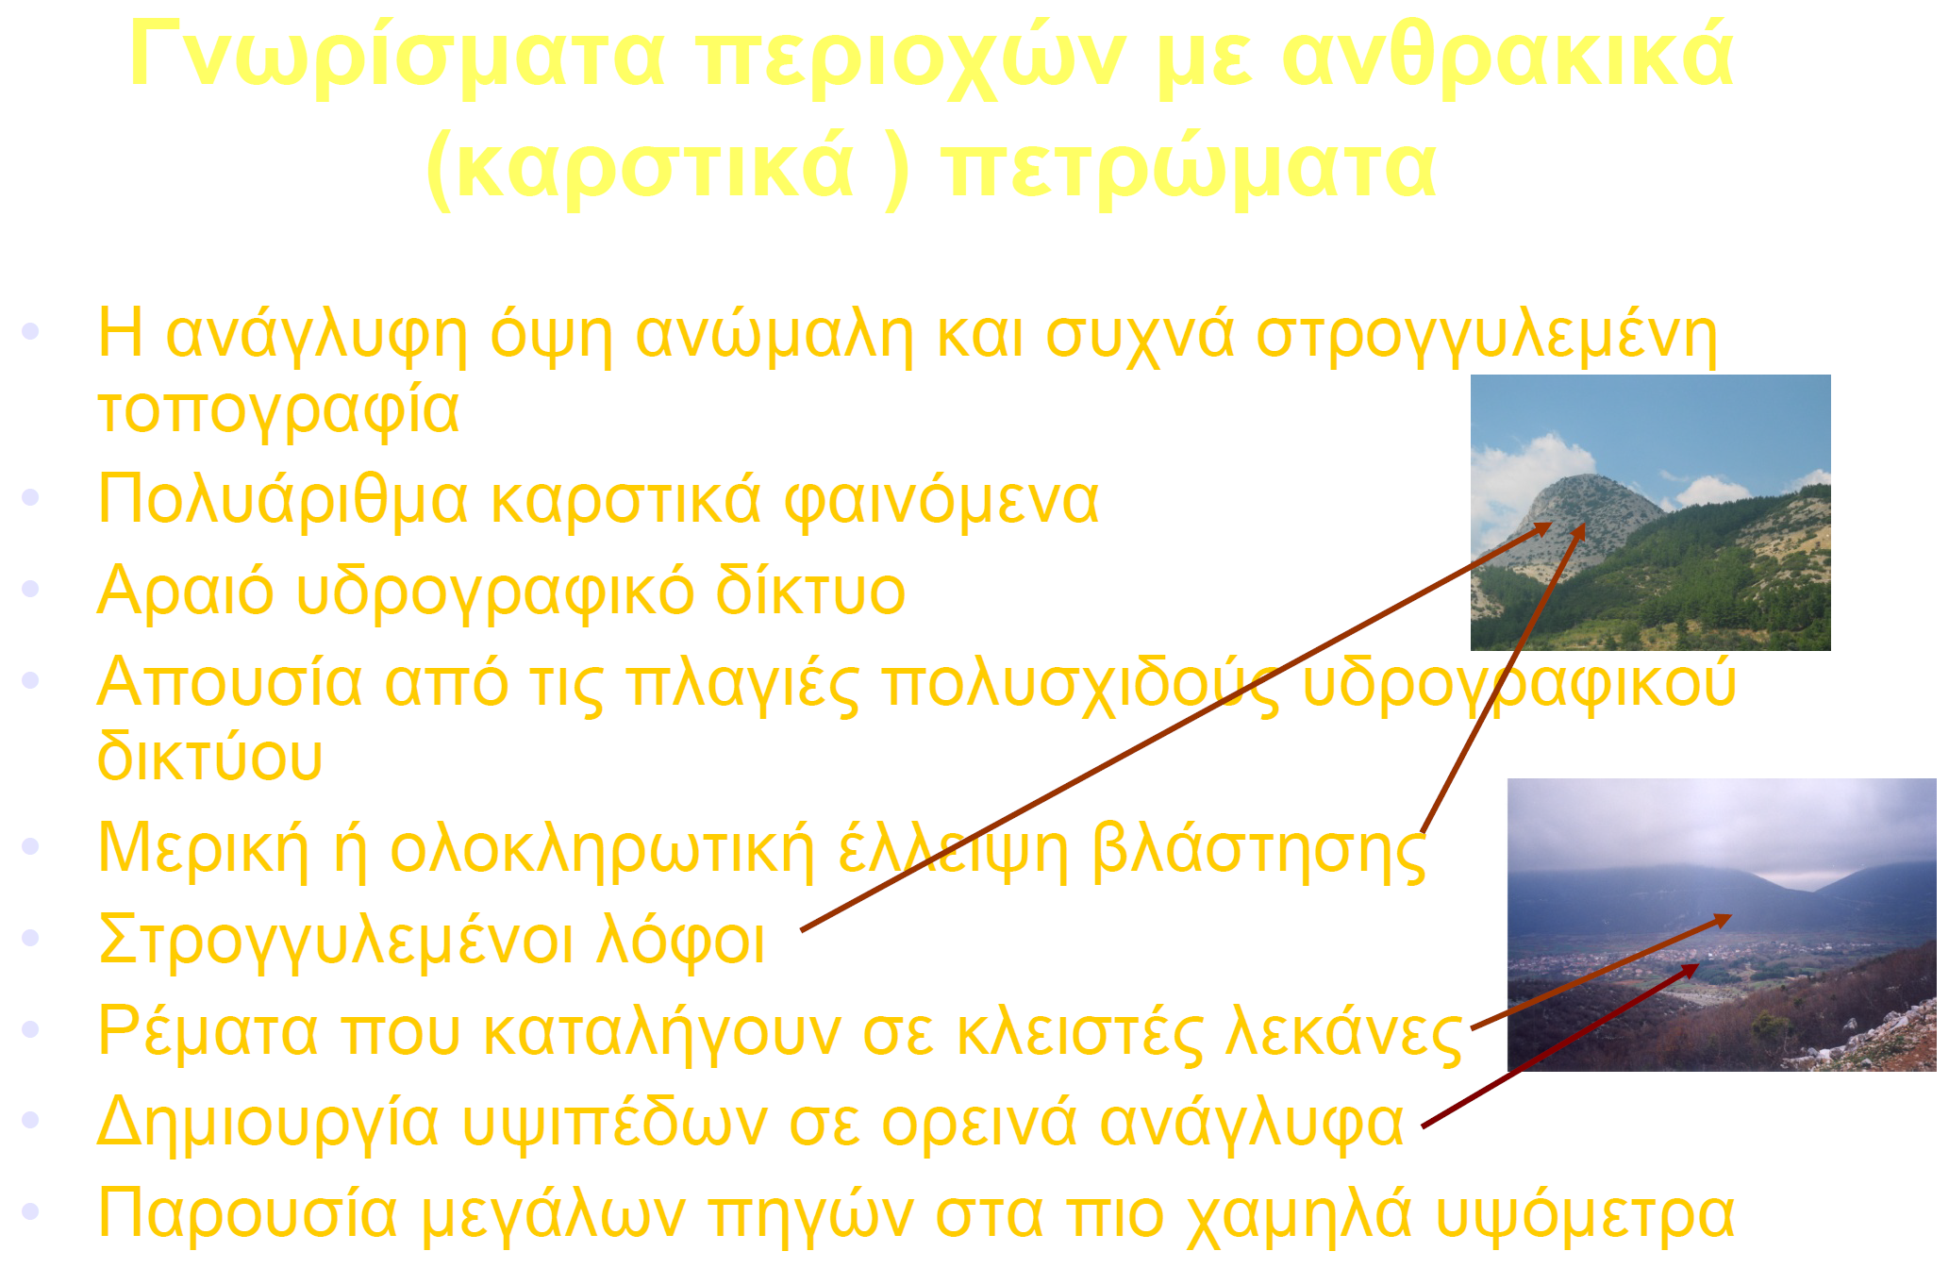

Slide 21
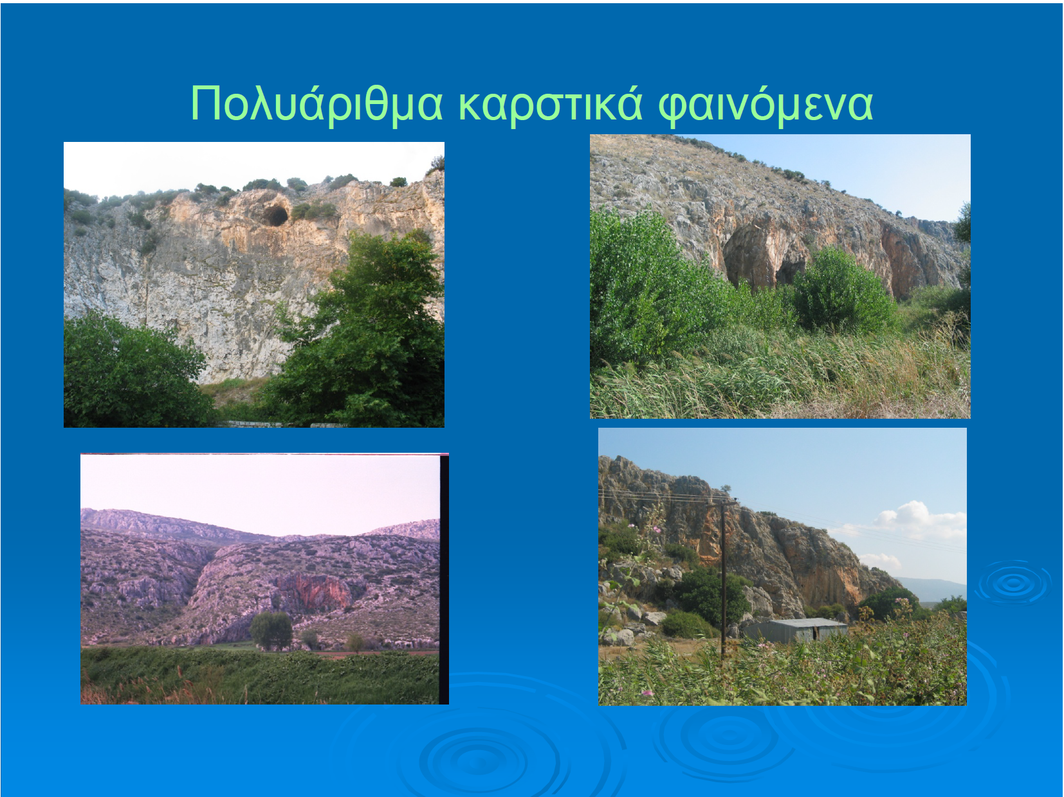

Slide 22
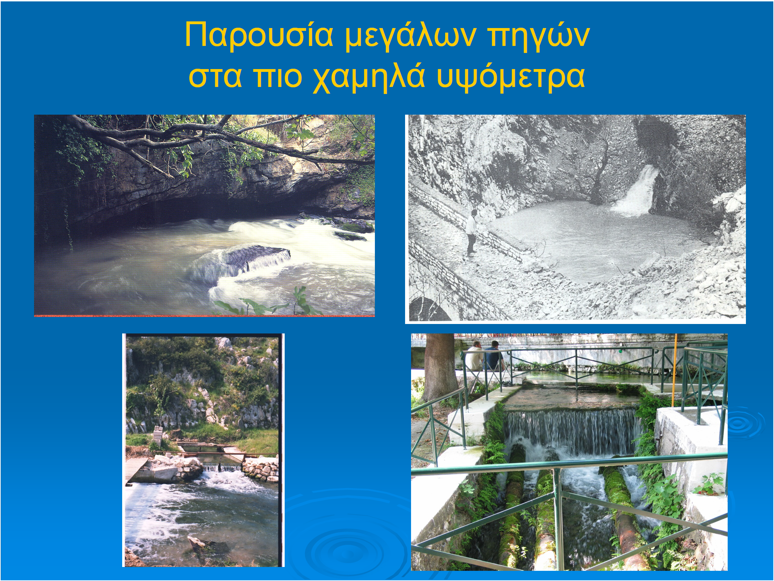

Slide 23
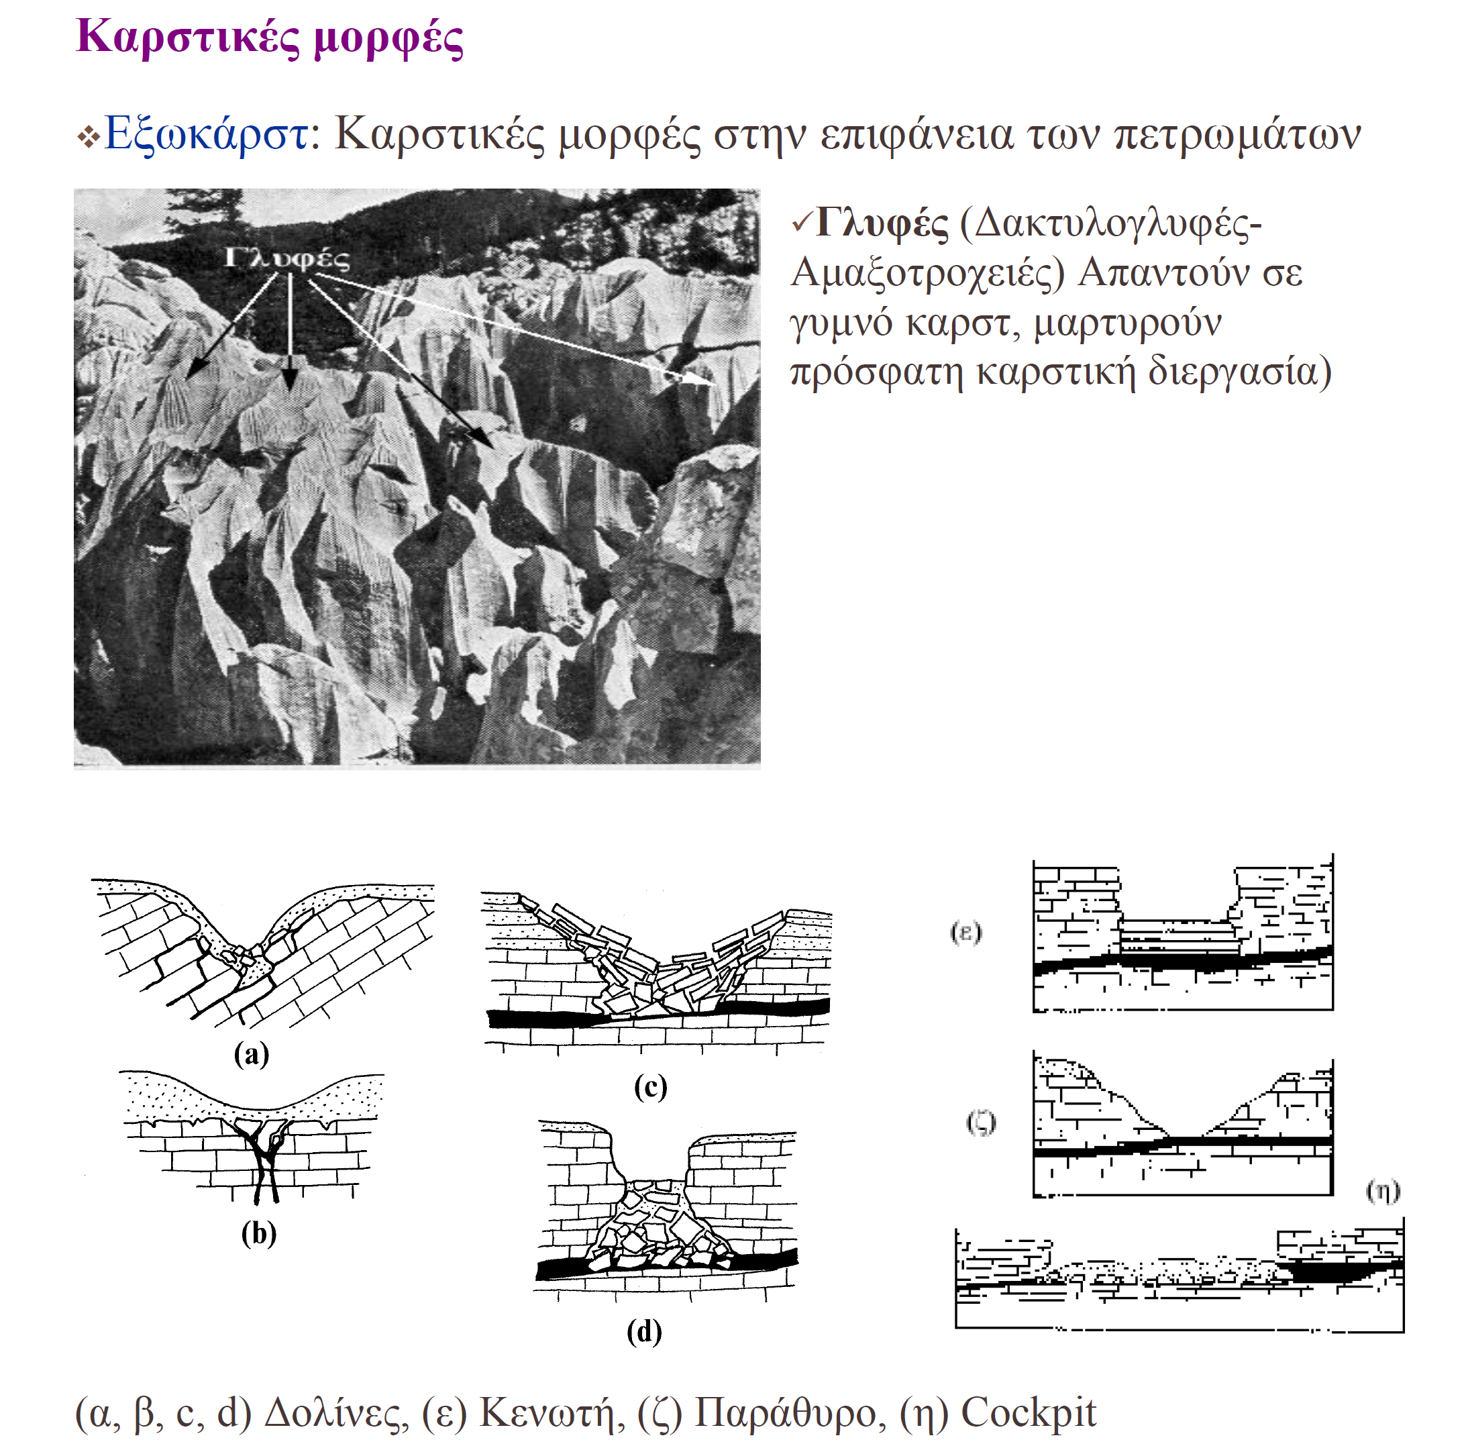
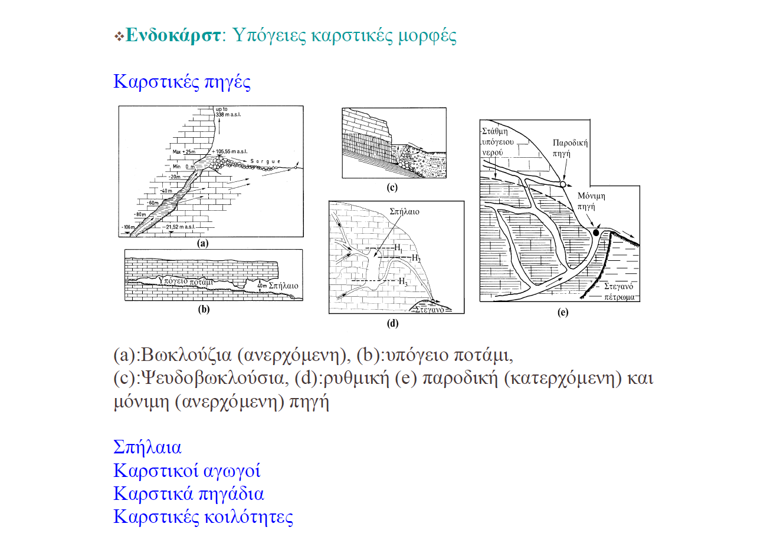

Slide 24
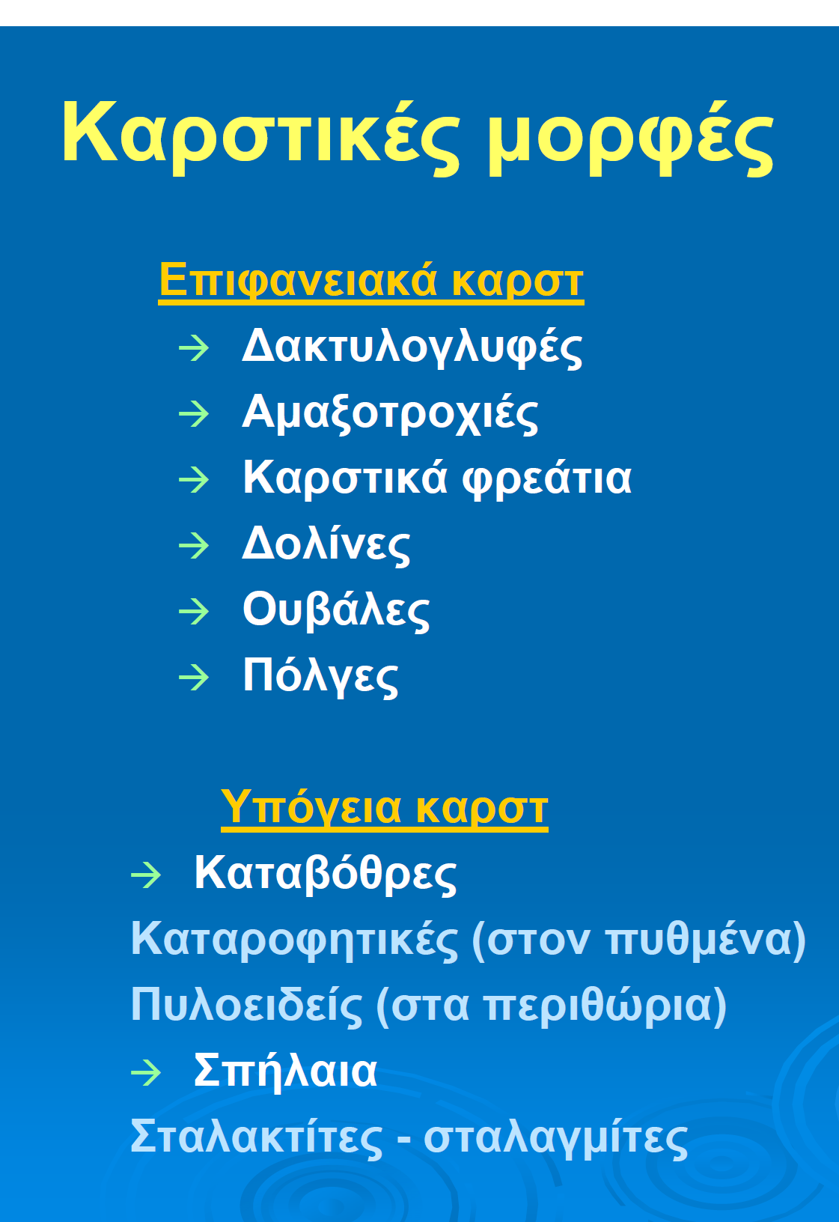
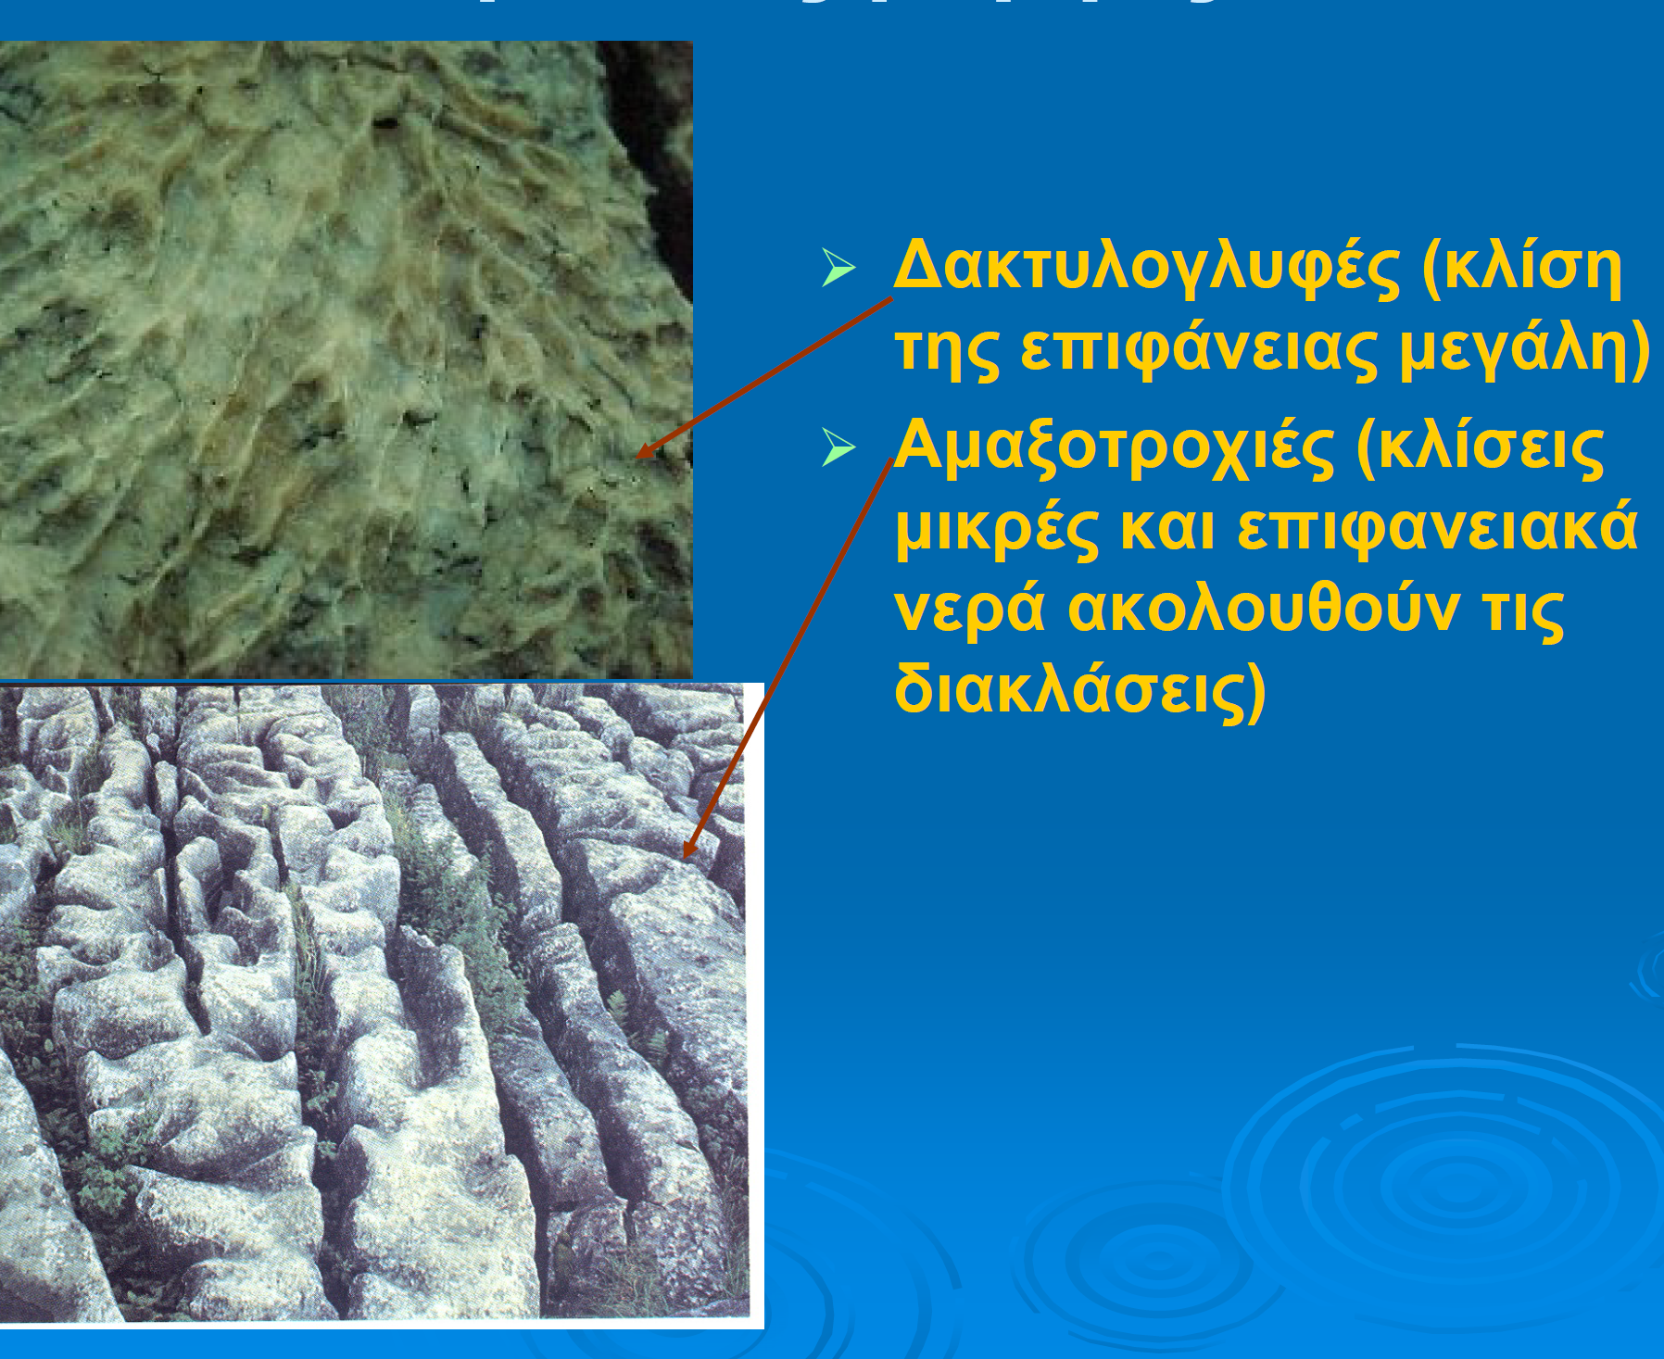

Slide 25
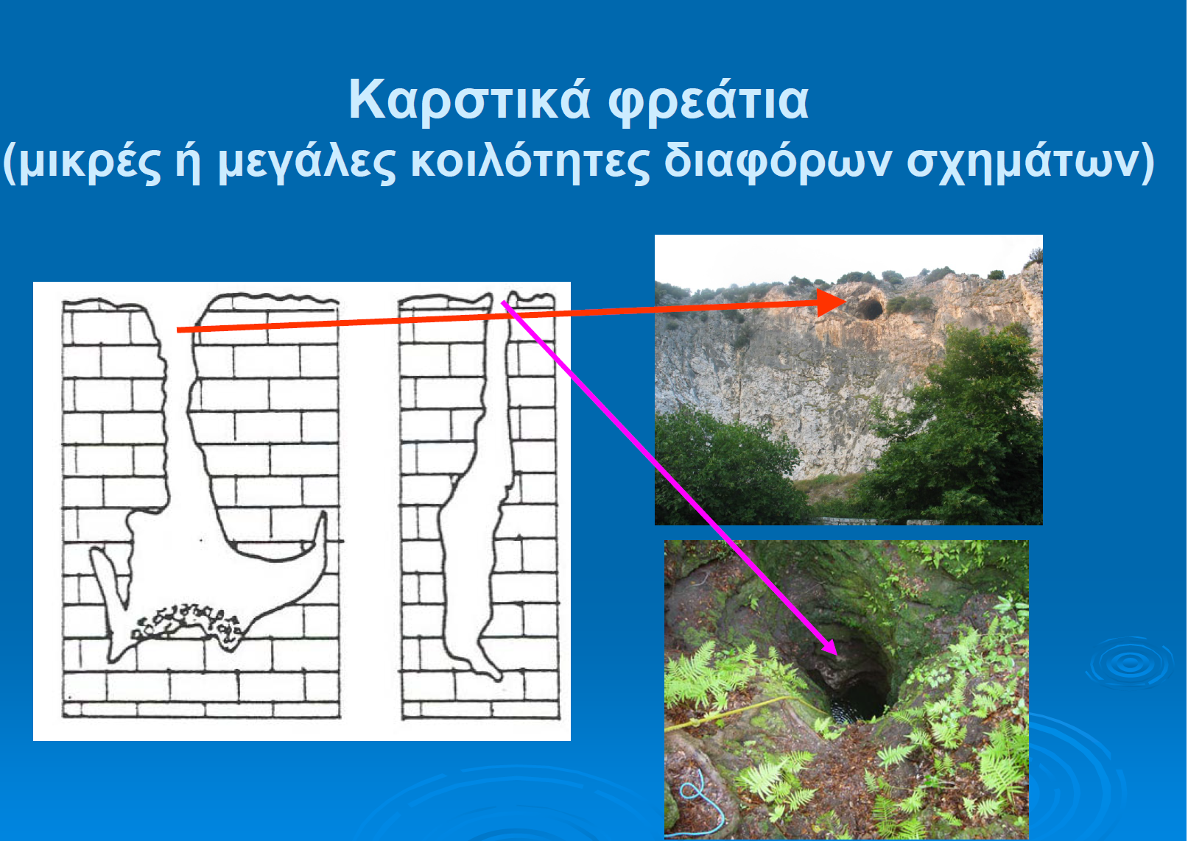

Slide 26
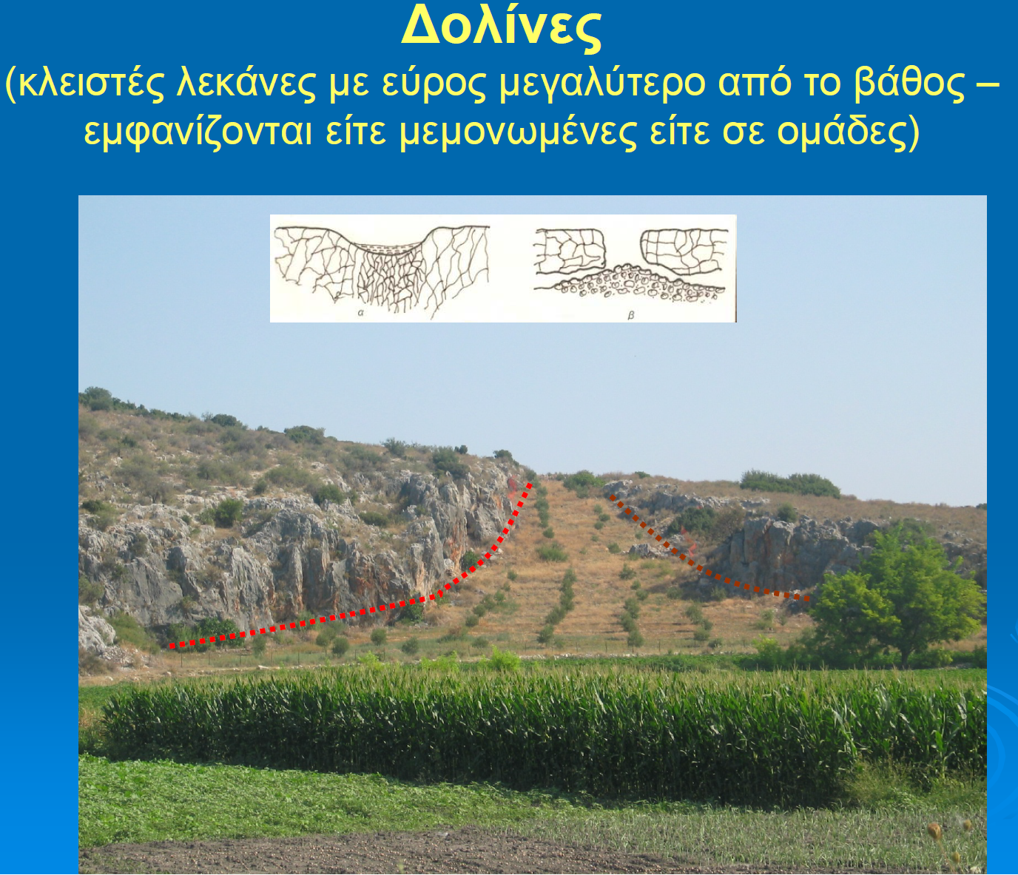
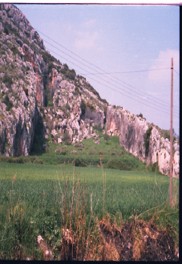
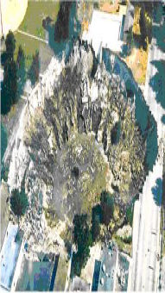

Slide 27
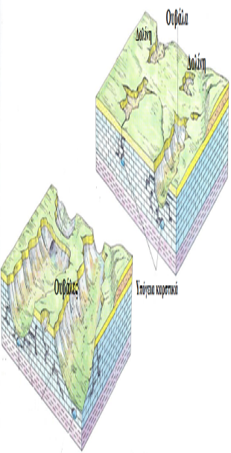
Ουβάλες
(συνένωση γειτονικών δολίνων)

Slide 28
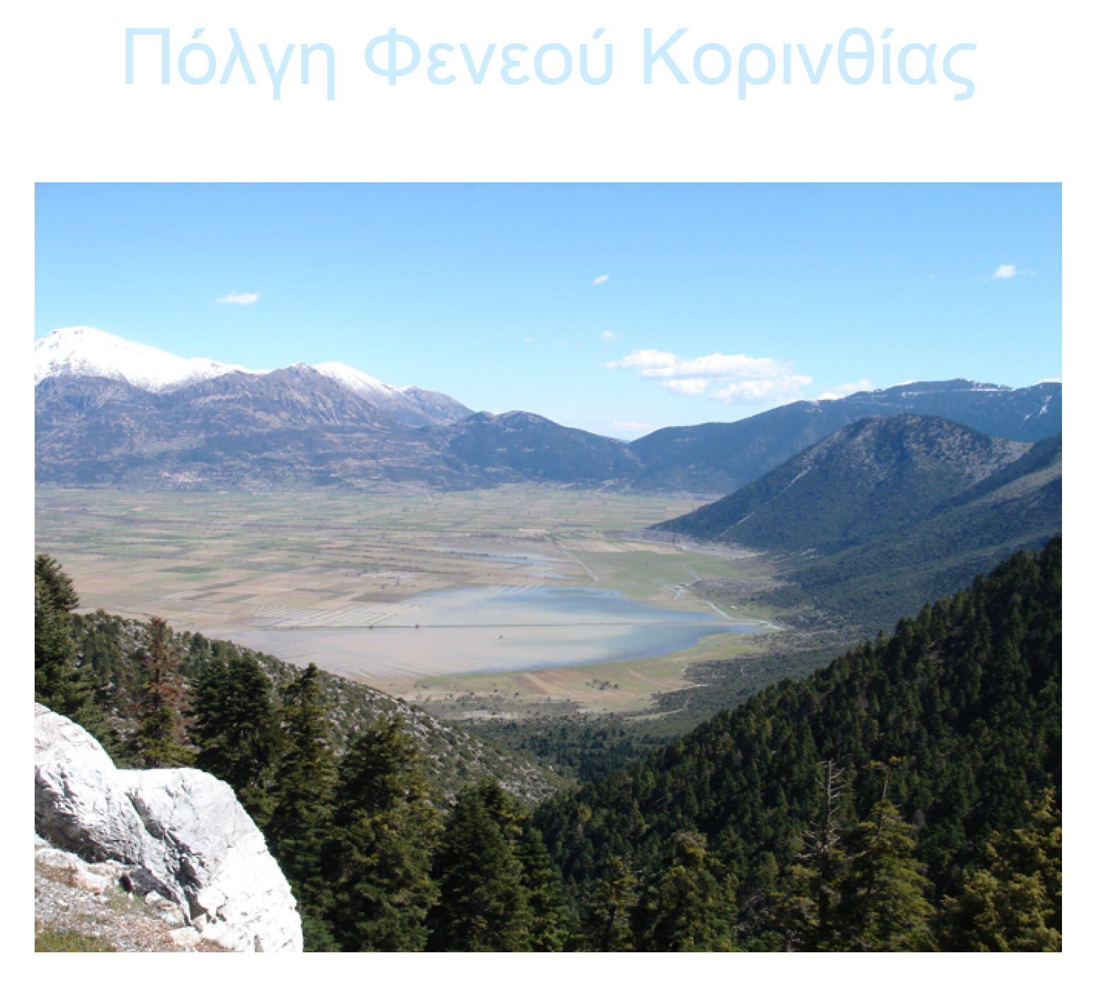
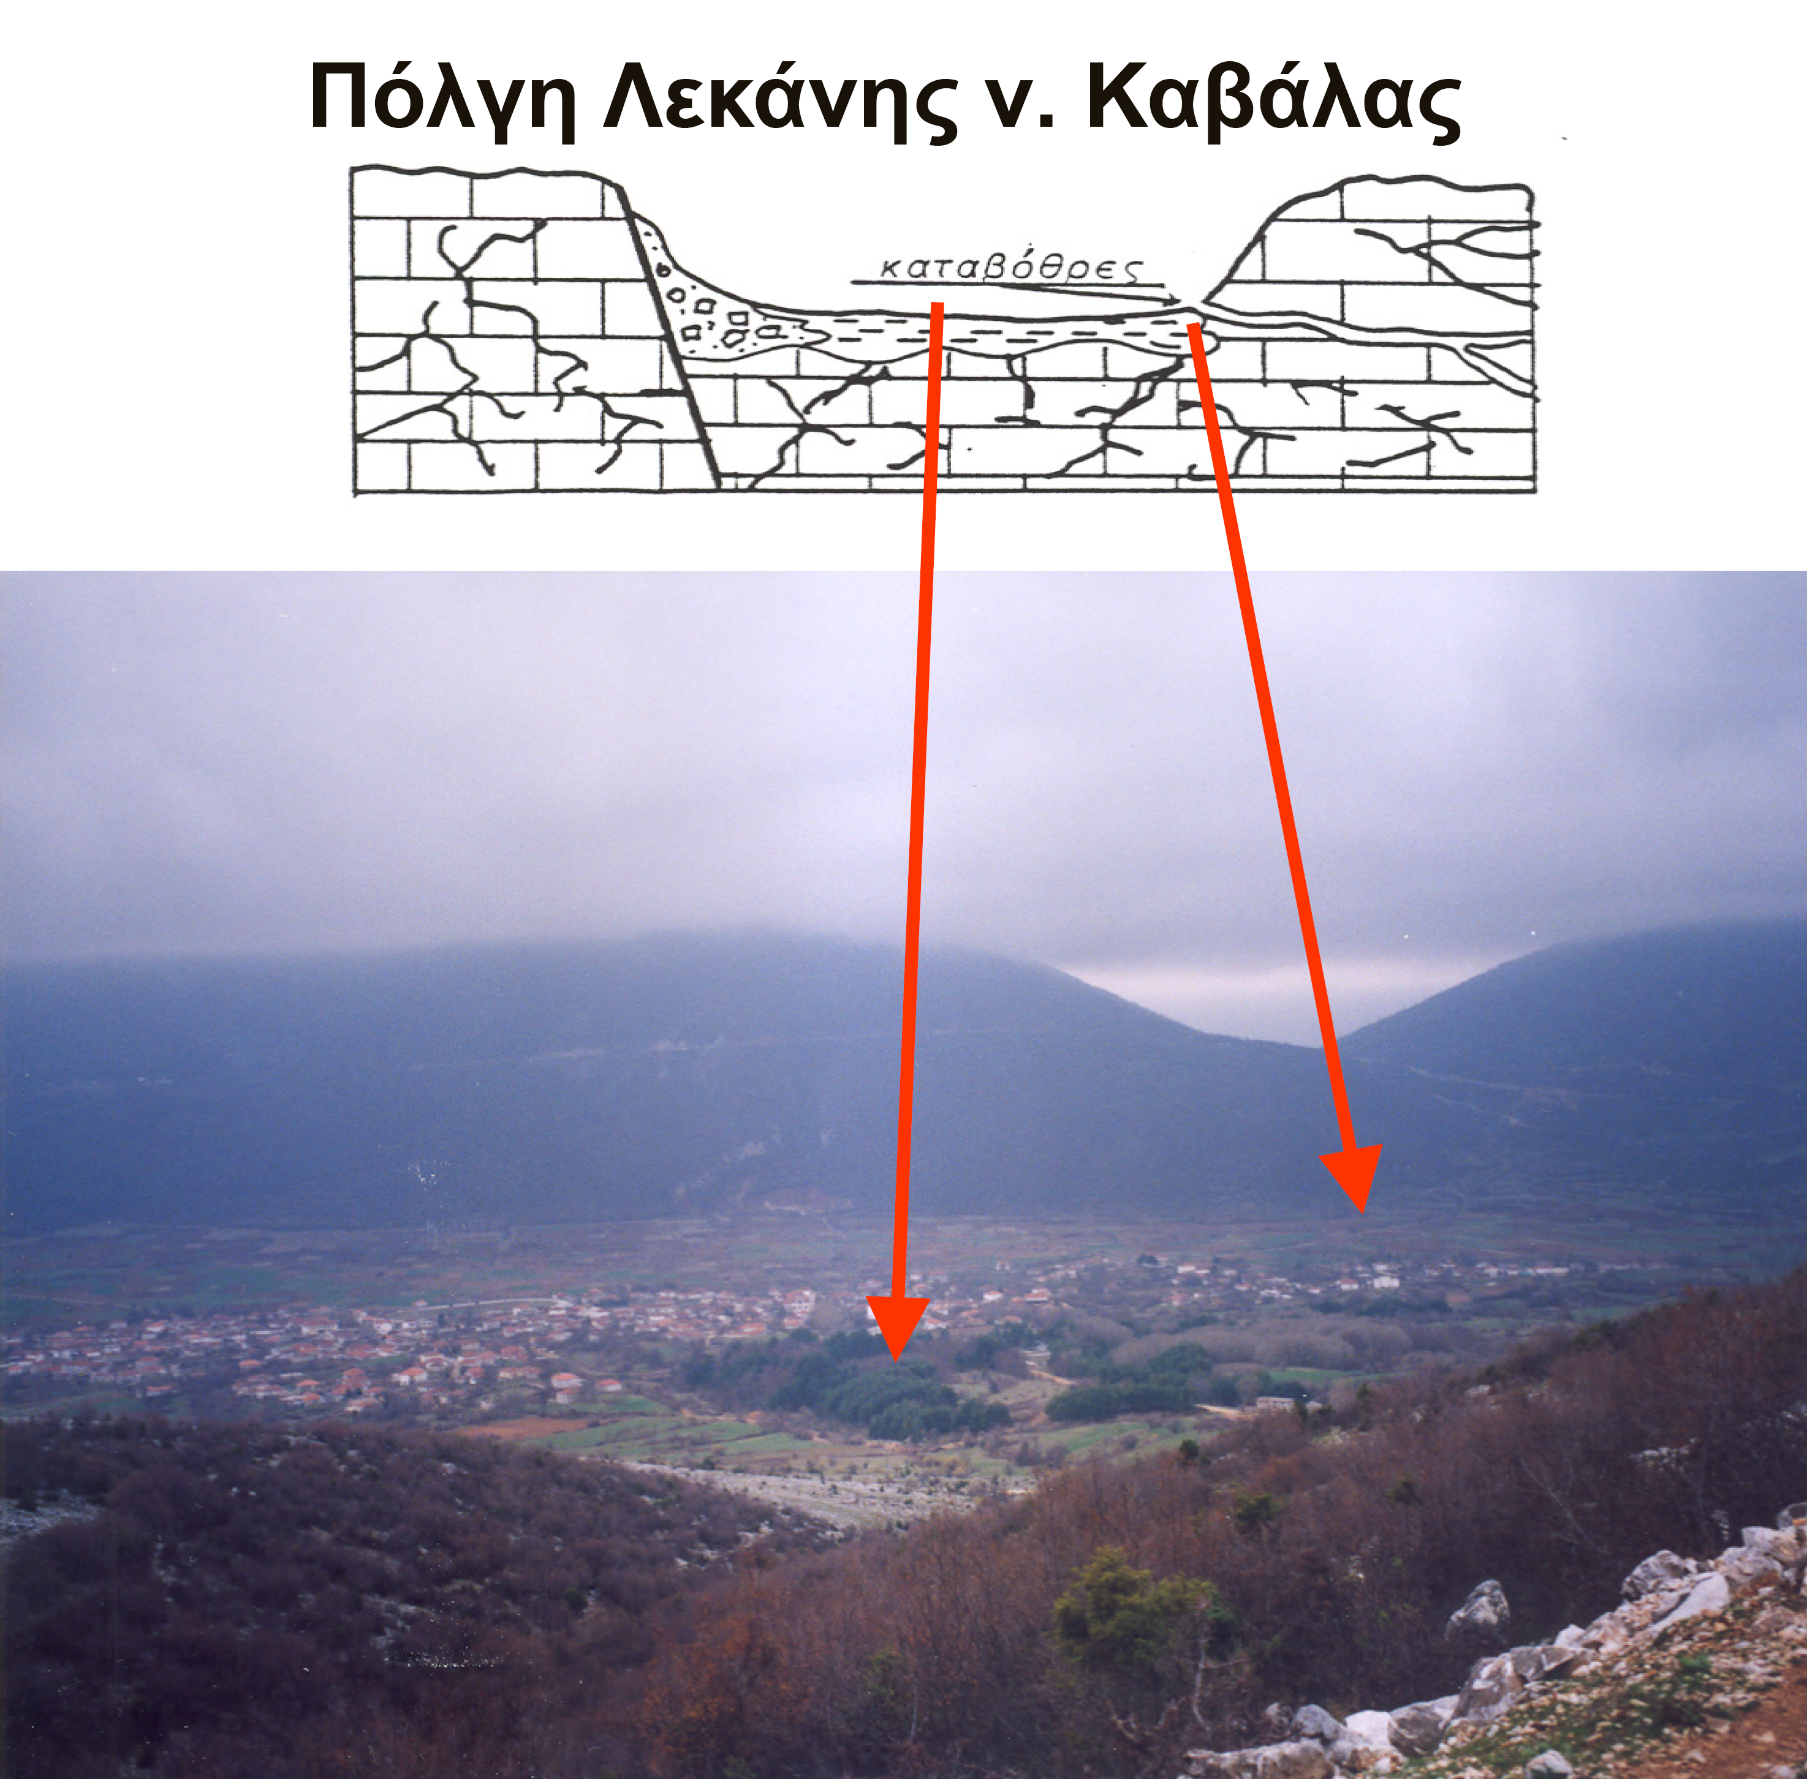
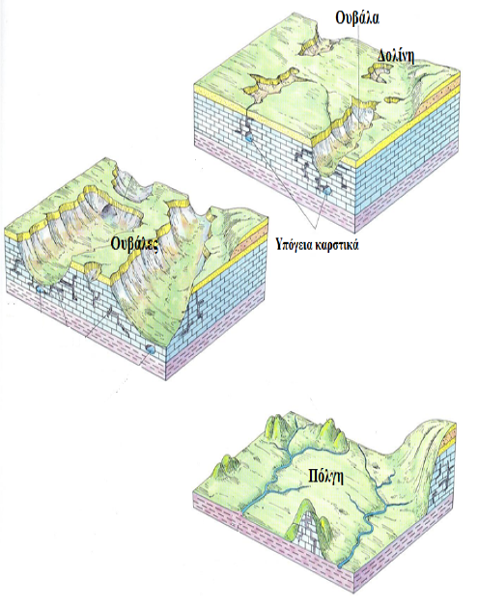
∆ολίνες – Ουβάλες- Πόλγες
Πόλγες (κλειστές κοιλότητες σε καρστικό περιβάλλον)
➢ Πυθμένας κατοικήσιμος και καλλιεργήσιμος, διαρρέεται από υδατορεύματα που καταλήγουν σε καταβόθρες
➢ Σχηματισμός τεκτονικής δράσης και καρστικής διάβρωσης
✓ Κωπαΐδας Βοιωτίας, Λασιθίου Κρήτης,
✓ Τρίπολης υψόμετρο 1600 m,
✓ Λεκάνης Καβάλας 1100m κ.α.

Slide 29
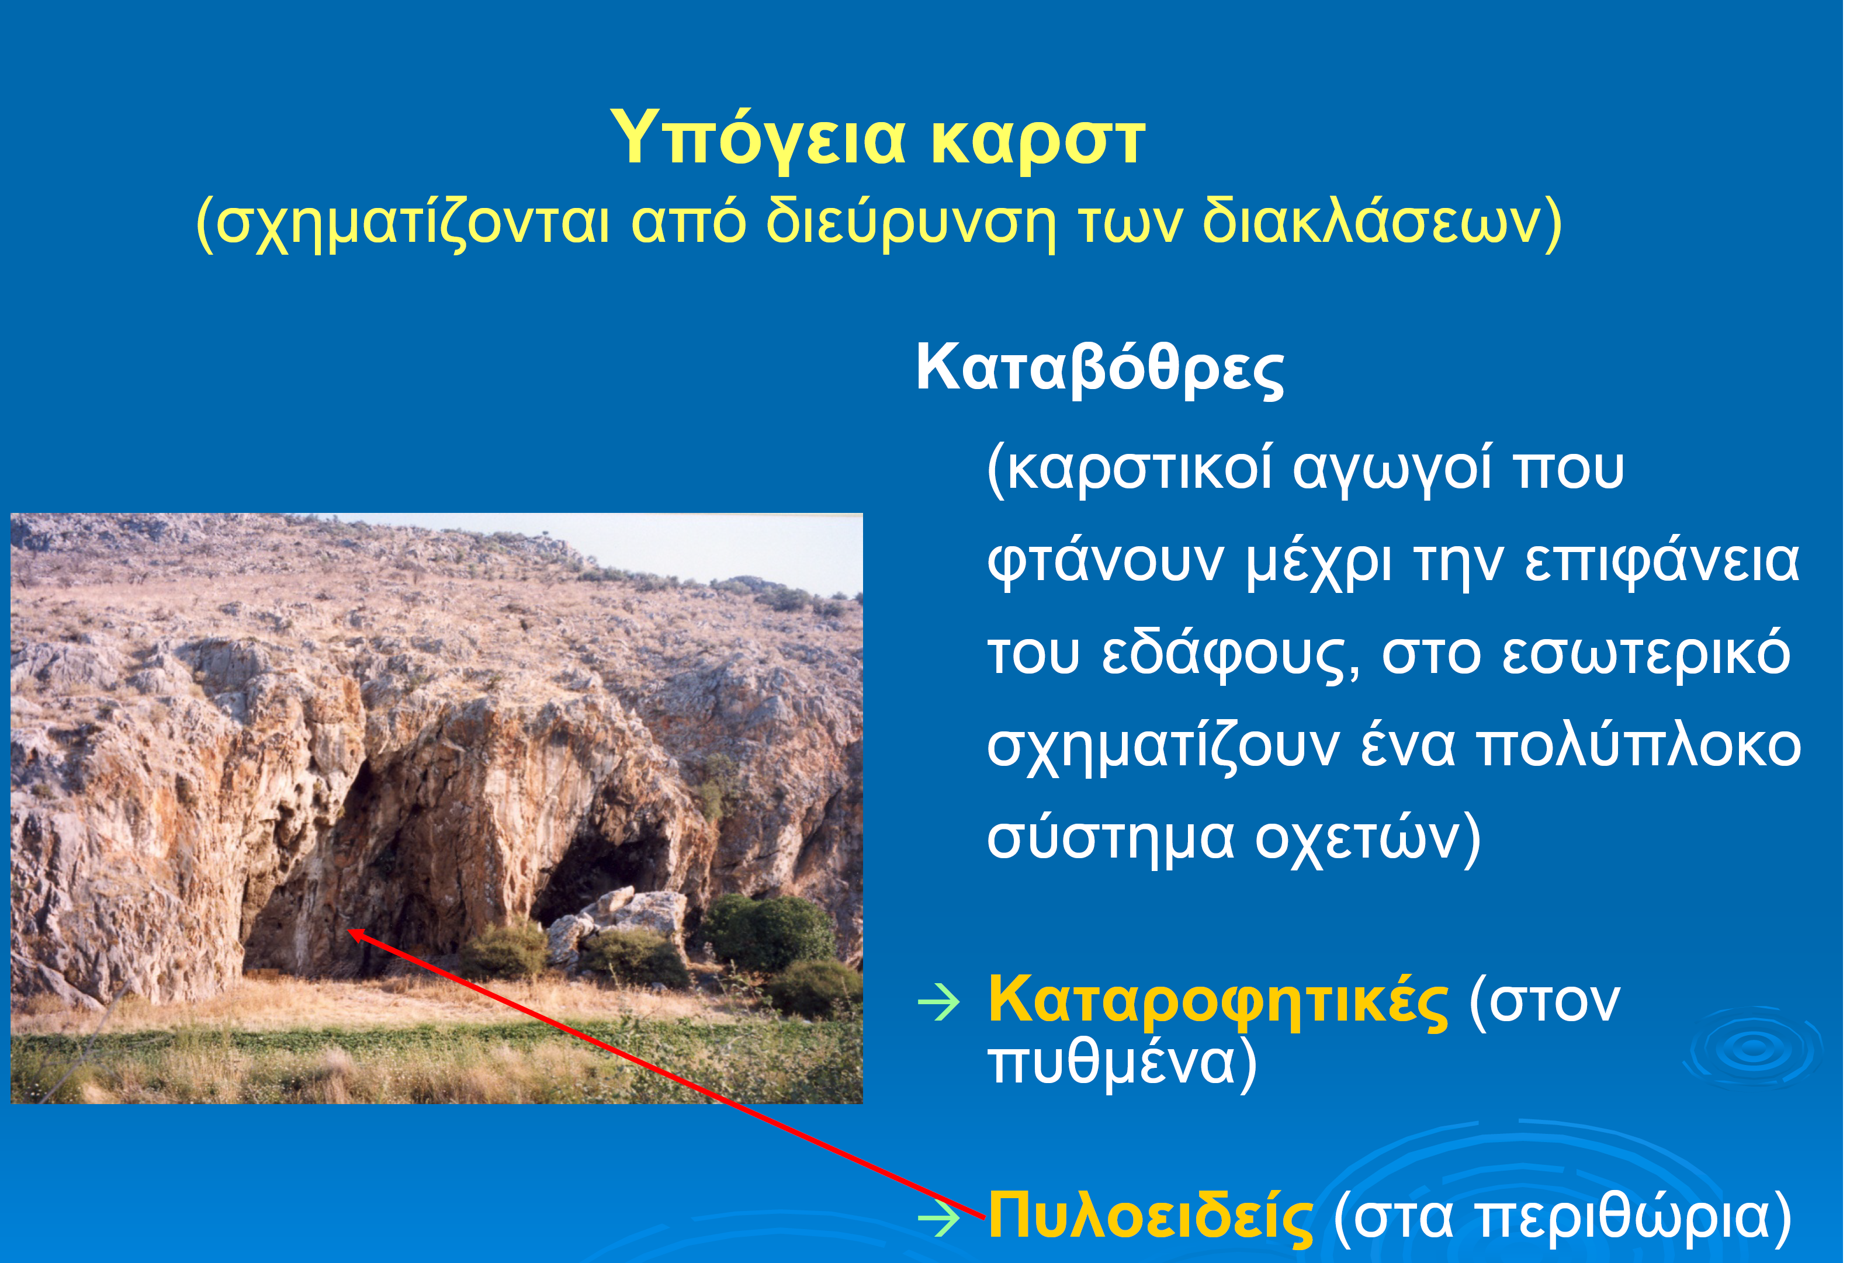

Slide 30
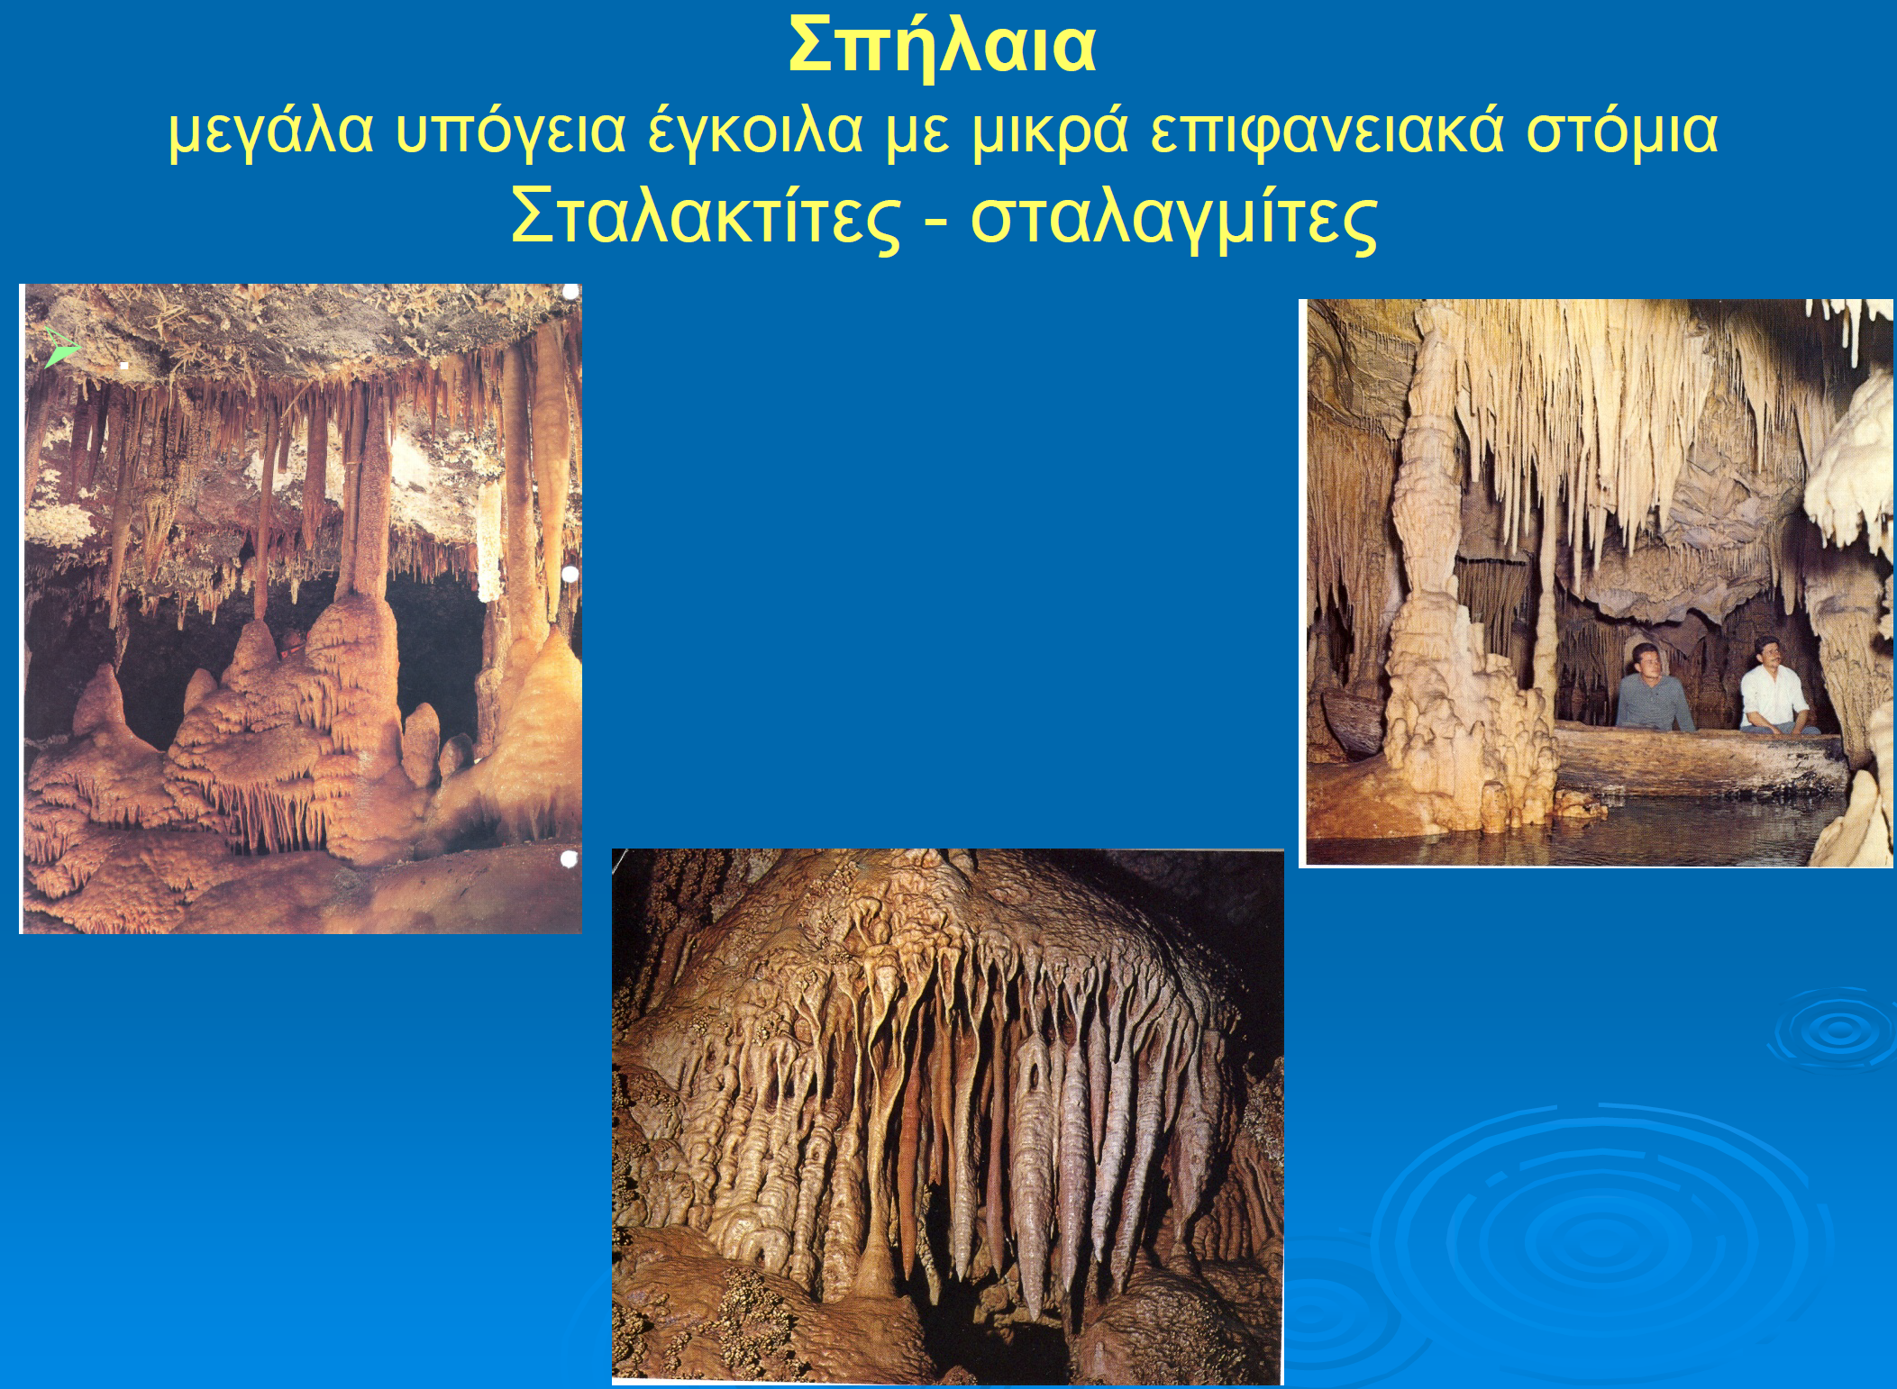

Slide 31
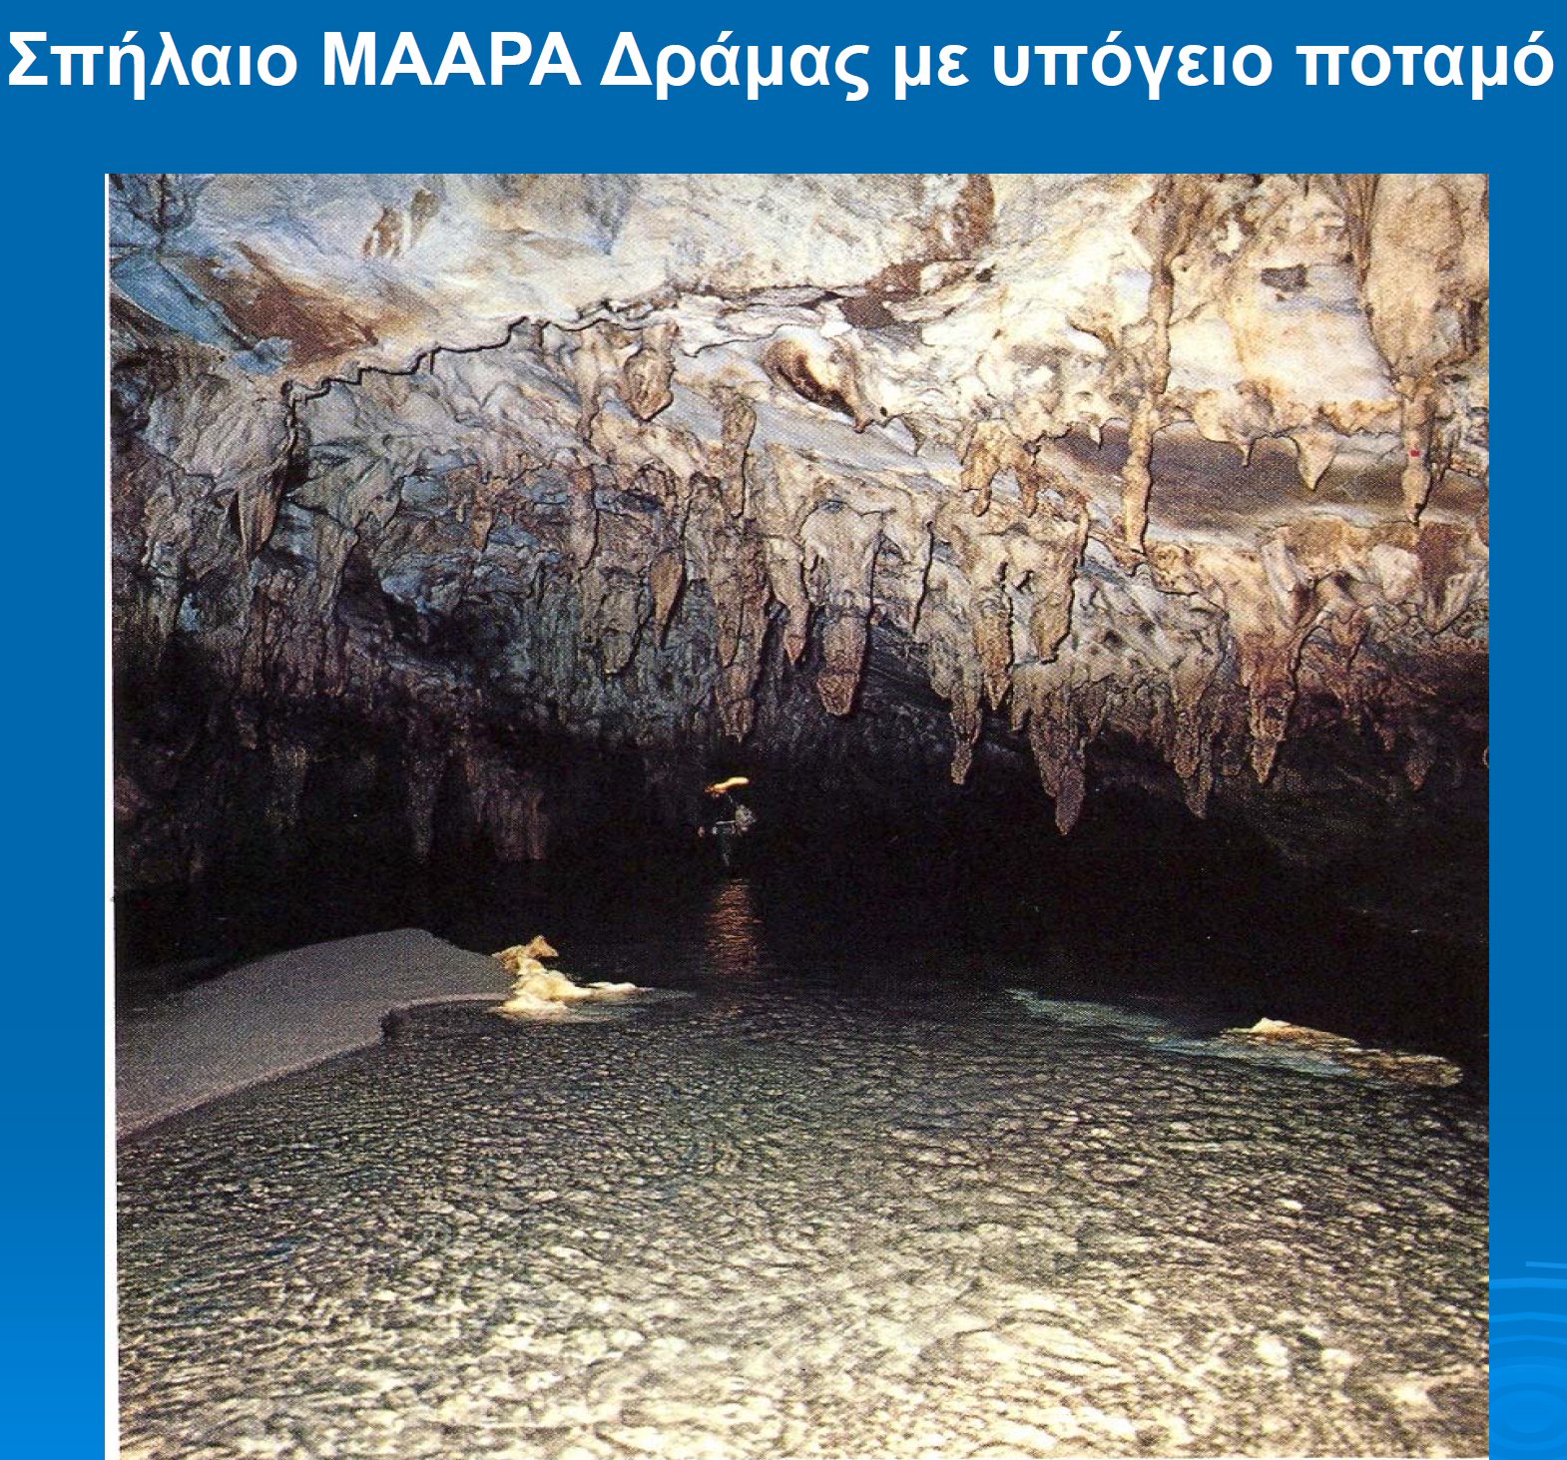
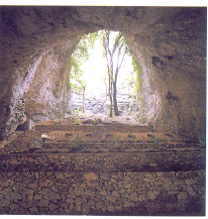
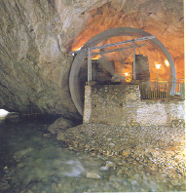
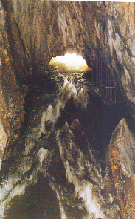
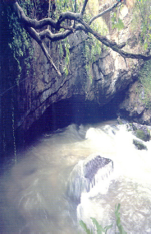

Slide 32
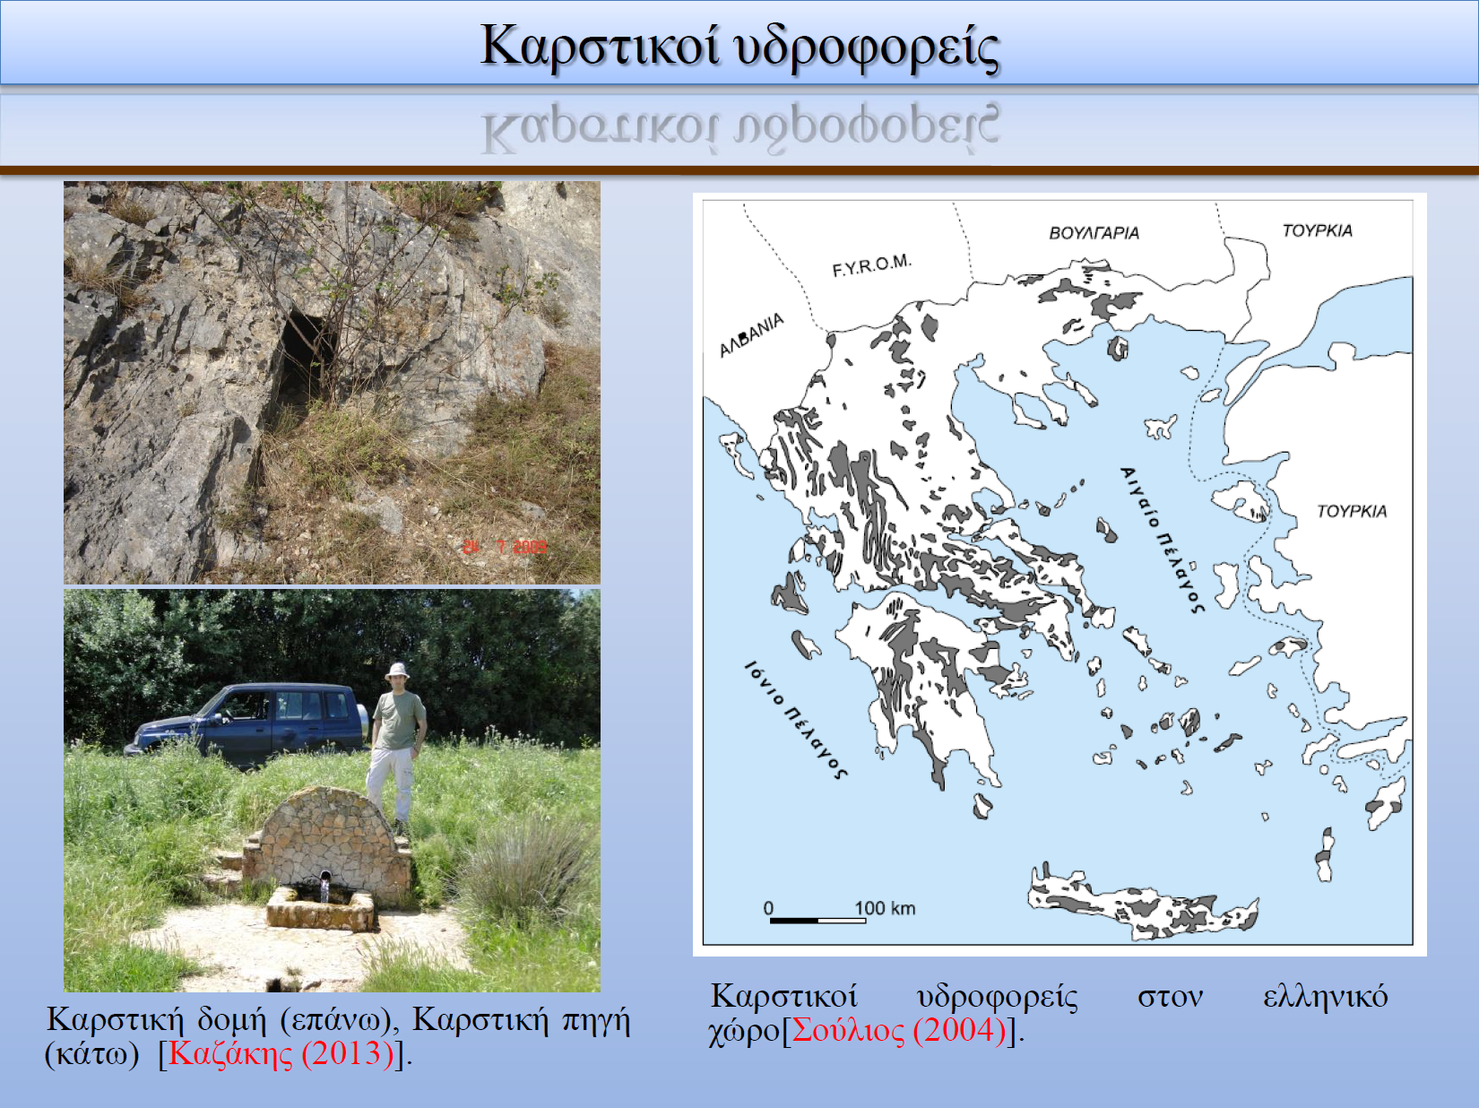

Slide 33
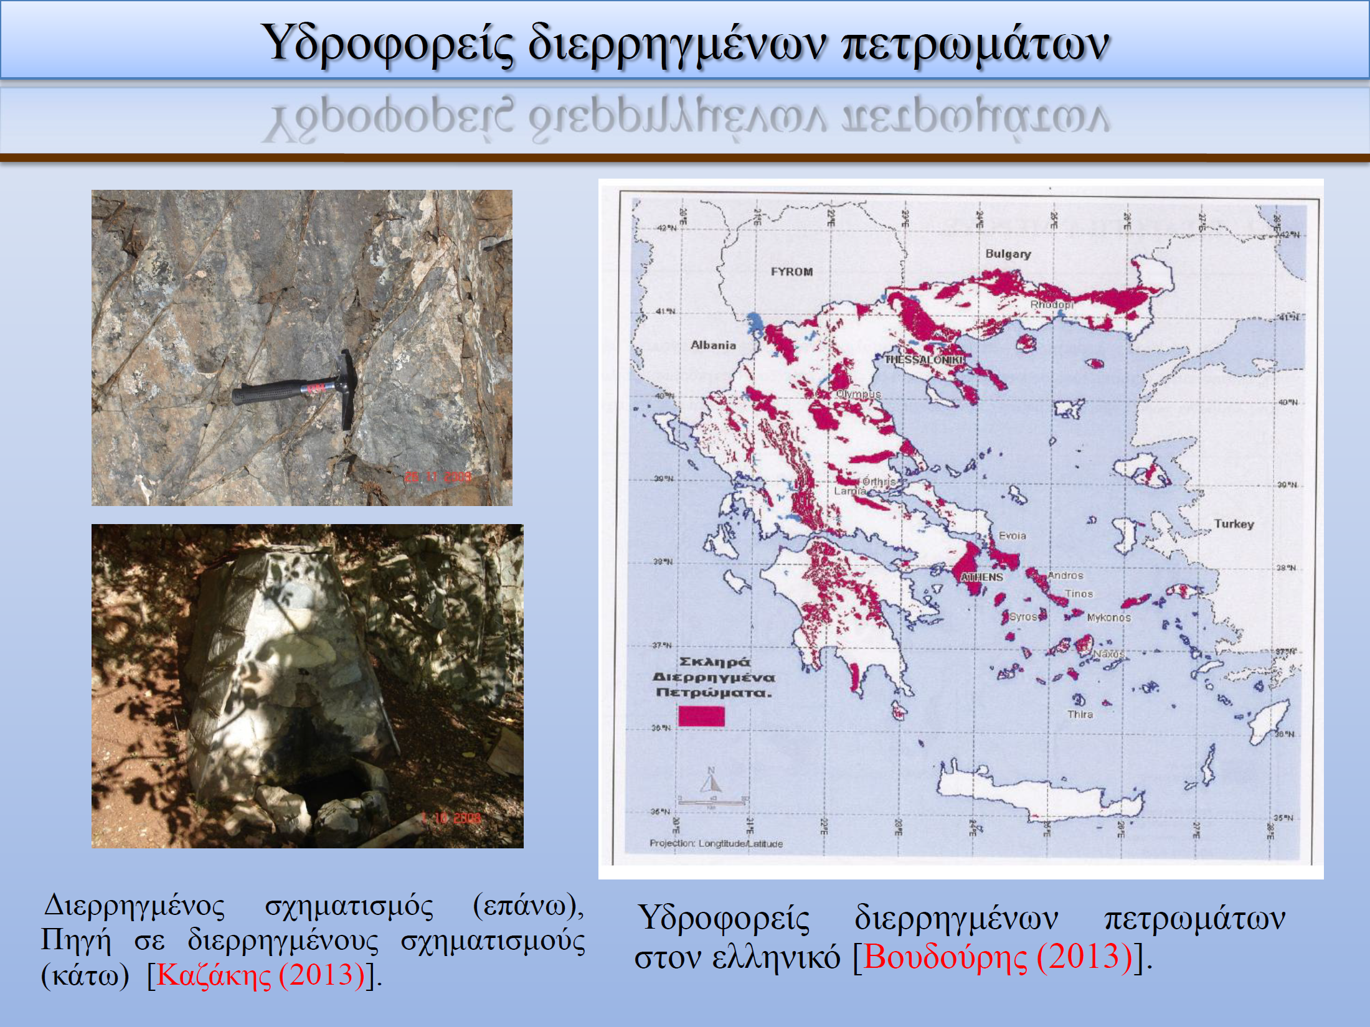

Slide 34
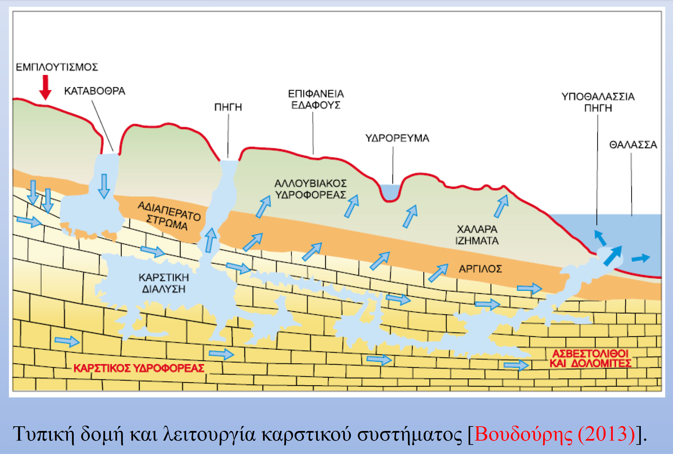

Slide 35
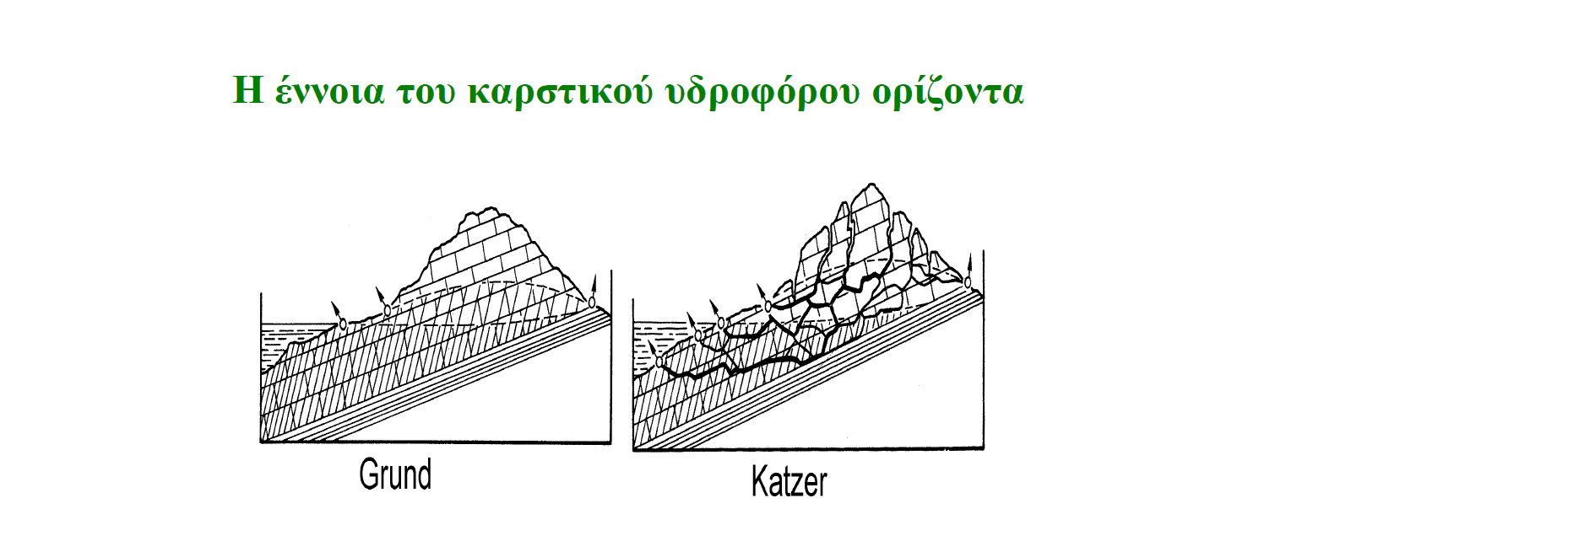
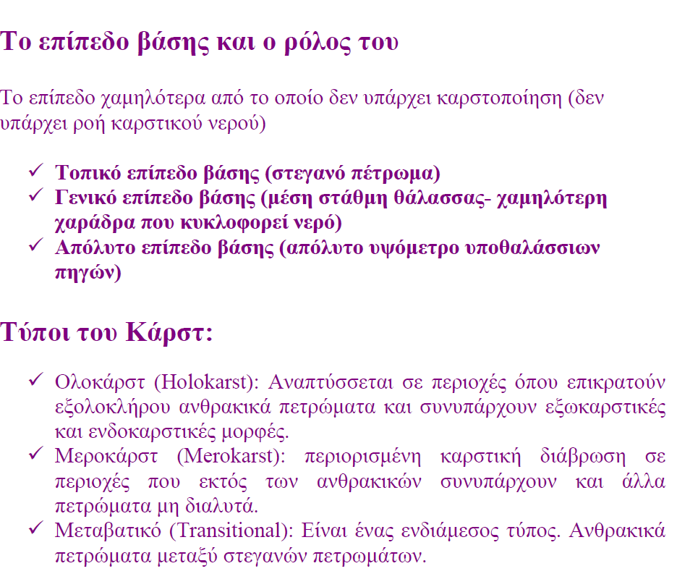

Slide 36
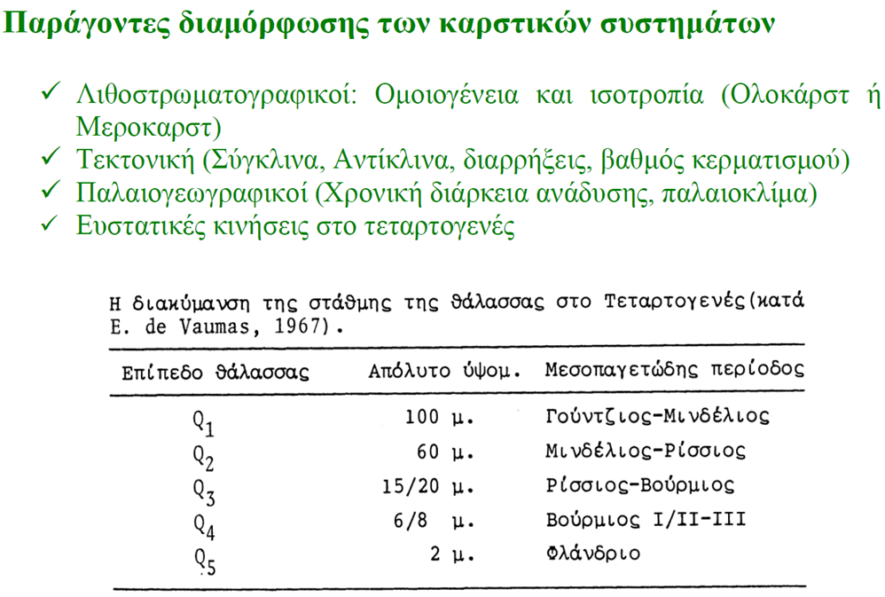

Slide 37
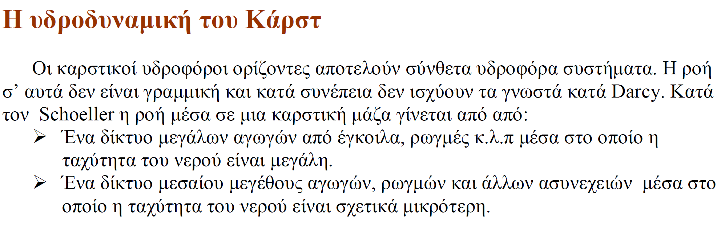
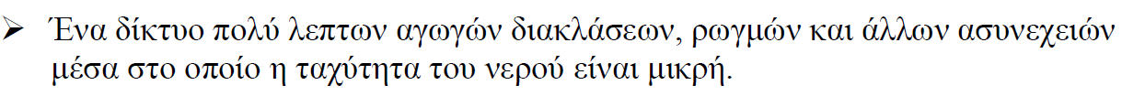

Slide 38
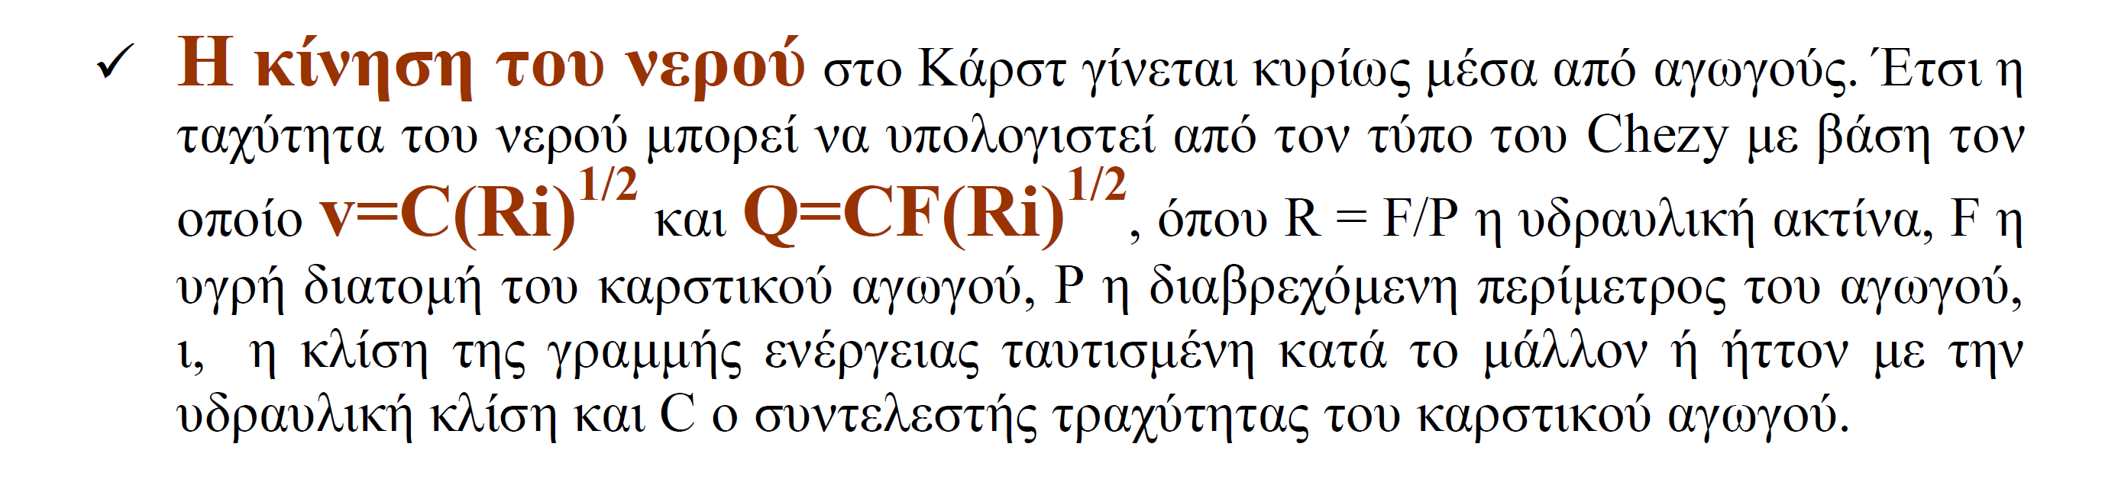
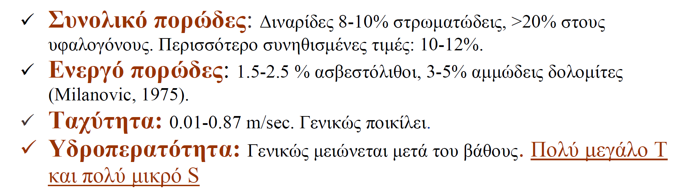

Slide 39
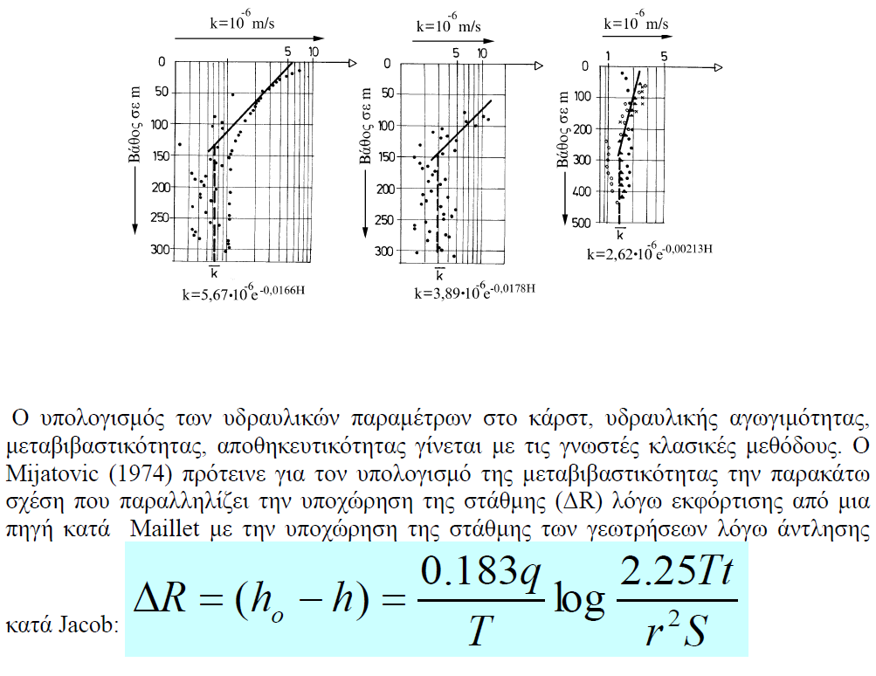

Slide 40
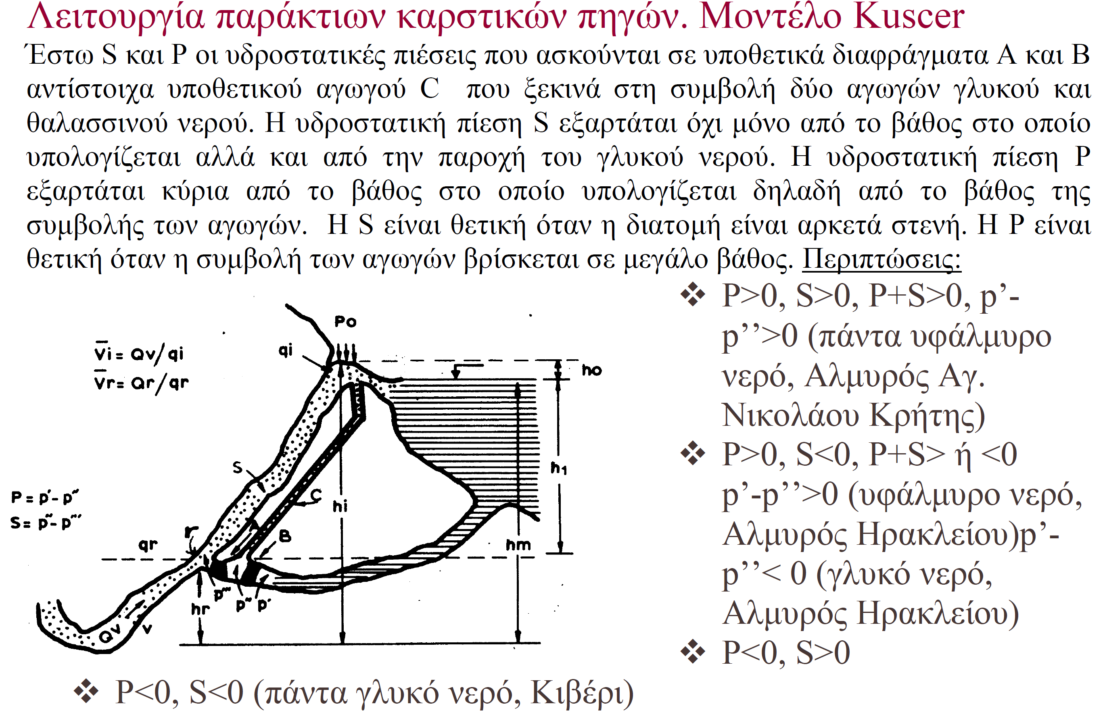
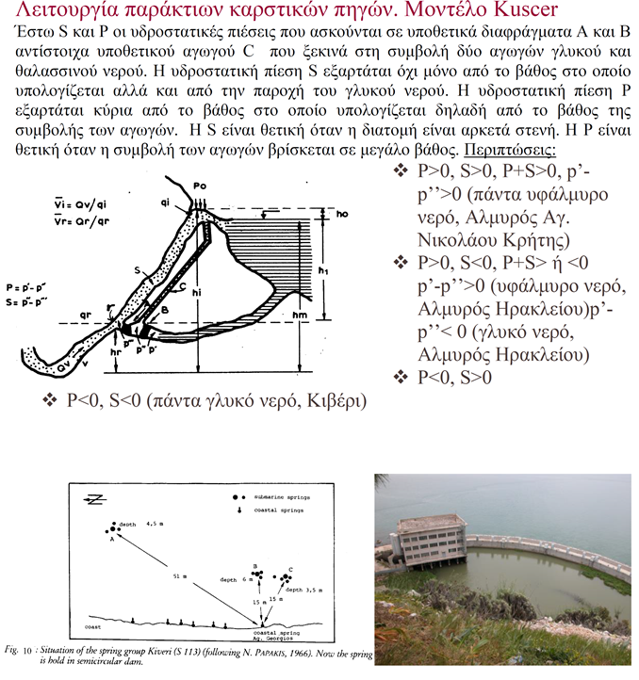

Slide 41


ΤΟ ΣΥΜΠΛΕΓΜΑ ΣΤΕΡΕΑΣ – ΑΕΡΙΑΣ ΦΑΣΗΣ: ΤΟ ΠΟΡΩΔΕΣ ή ΟΛΙΚΟ ΠΟΡΩΔΕΣ (porosity, m)
α) Γενικά ορισμοί
Δεν υπάρχει στην πράξη απόλυτα συμπαγές πέτρωμα, όταν πρόκειται για δείγμα της τάξης μερικών m³ ή δεκάδων m³. Αντίθετα τα διάφορα πετρώματα παρουσιάζουν περισσότερο ή λιγότερο ασυνέχειες, πόρους ή διάκενα.
Ο βαθμός και η ένταση με τα οποία παρουσιάζονται αυτά τα κενά εκφράζεται με μια υδρογεωλογική παράμετρο το ολικό πορώδες ή απλά πορώδες (σε m)
Πορώδες ολικό (ή πραγματικό), ονομάζεται ο λόγος του όγκου όλων των κενών (ή διάκενων) V_{k} ενός πετρώματος ή σχηματισμού δια του ολικού όγκου V_{ολ} του πετρώματος ή του σχηματισμού αυτού (στερεάς V_{s} + αέριας V_{k} φάσης).
Αποτελεί από τις ποιο σημαντικές ιδιότητες των πετρωμάτων καθώς καθορίζει την αποθηκευτικότητα και την κίνηση του νερού στο υπέδαφος
Για να εκφράζεται το ολικό πορώδες σε ποσοστό σε σχέση με τον ολικό όγκο V_{ολ} τότε οι παραπάνω τύποι πολλαπλασιάζονται με το χ 100.
Από τον ορισμό του προκύπτει ότι το ολικό πορώδες είναι απόλυτος αριθμός.

Slide 42



Slide 43

Το πορώδες χαρακτηρίζεται ως
Πρωτογενές: που οφείλεται στα διάκενα που δημιουργήθηκαν κατά τη διάρκεια σχηματισμού του πετρώματος &
Δευτερογενές: που οφείλεται στα διάκενα που δημιουργήθηκαν λόγω τεκτονισμού, αποσάθρωσης, διάλυσης, δράσης του έμβιου κόσμου, κ.α. πάιζουν σημαντικό ρόλο στην εμφάνιση υδροφορίας στα ανθρακικά πετρώματα (ασβεστόλιθοι, δολομίτες) καθώς και στα μεταμορφωμένα και ηφαιστειακά πετρώματα
Διπλό πορώδες τότε αναφερόμαστε και στα δυο
Το πρωτογενές ενός συμπαγές σκληρού πετρώματος θεωρητικά είναι μηδέν δηλ. αδιαπέρατο
Οι διαρρήξεις είναι αυτές που συμβάλλουν στην δημιουργία δευτερογενούς πορώδους που έχουν προσανατολισμό προς όλες τις τρεις κατευθύνσεις και η παρουσία μικρορωγμών (microfissures) είναι η αιτία αύξησης του πορώδες ή της διαπερατότητας

Slide 44

Να θυμίσουμε: Διαδικασίες σχηματισμού ιζηματογενών πετρωμάτων
Για το σχηματισμό των ιζηματογενών πετρωμάτων λαμβάνουν χώρα οι εξής διεργασίες (Σχήμα):
Διάβρωση και αποσάθρωση, που είναι οι φυσικοχημικές και βιολογικές διεργασίες που υφίστανται τα προϋπάρχοντα πετρώματα με αποτέλεσμα την καταστροφή τους.
Μεταφορά των υλικών που προέκυψαν από την αποσάθρωση, με τον άνεμο και το νερό των ποταμών και των θαλασσών.
Απόθεση των υλικών που βρίσκονται σε αιώρηση ή διάλυση. Η απόθεση γίνεται σε διαδοχικά στρώματα.
Διαγένεση, που είναι η διαδικασία με την οποία ένα χαλαρό ίζημα μετατρέπεται σε συμπαγές πέτρωμα, με τη βοήθεια της πίεσης των υπερκείμενων στρωμάτων και της φυσικής συνδετικής ύλης.

Slide 45


Γενικά βλέπουμε από τον πίνακα και το διάγραμμα ότι όσο μικρότερο είναι το μέγεθος των κόκκων τόσο υψηλότερη τιμή έχει το πορώδες
Στα πετρώματα αυτά (δηλ. τα ιζηματογενή) λόγω διαγένησης το πορώδες μειώνεται με το βάθος σύμφωνα με την σχέση του Todd (1980): n_{z} = n_{o}  e^{-az} όπου n_{z} το πορώδες σε βάθος z, n_{o} στην επιφάνεια του εδάφους και a είναι μια σταθερά που εξαρτάται από τον βαθμό διαγένησης
Π.χ. η δολομιτοποίηση των ασβεστόλιθων που είναι η αντικατάσταση των ιόντων ασβεστίου από ιόντα μαγνησίου αυξάνει το πορώδες γιατί το ιόν του μαγνησίου είναι μικρότερο από το ιόν του ασβεστίου που αντικαθιστά κατά 13%

Slide 46

Το πορώδες υπολογίζεται και από την παρακάτω σχέση:
n$=\left[1−\left(\frac{ρ_{b}}{ρ_{g}}\right)\right]x100$
όπου το ρ_{b} είναι η φαινόμενη πυκνότητα του δείγματος (bulk density) και ρ_{g} είναι η πυκνότητα των κόκκων (grain density)
Η φαινόμενη ορίζεται ως η μάζα ξηρού (104 ºC) δείγματος προς τον όγκο του, στη φυσική του κατάσταση (αδιατάρακτο)
Η πυκνότητα των κόκκων (πραγματική) ορίζεται ως η μάζα ξηρού δείγματος προς τον όγκο του χωρίς να λαμβάνεται υπόψη ο όγκος των πόρων.
Στα περισσότερα πετρώματα και εδάφη η μέση πυκνότητα των κόκκων είναι περίπου 2.65 g/cm³ (στους ασβεστόλιθους και τους γρανίτες κυμαίνεται μεταξύ 2.7 και 2.8 g/cm³)

Slide 47


Το ενεργό πορώδες ή αποτελεσματικό (Effective porosity) αναφέρεται στο ποσό των διακένων που επικοινωνούν μεταξύ τους και επιτρέπουν τη ροή του υπόγειου νερού υπό την επίδραση της βαρύτητας ή της υδροστατικής πίεσης. Τα διάκενα που δεν συνεισφέρουν στη ροή αυτή καταλαμβάνονται από νερό συγκράτησης.
Στους κοκκώδεις σχηματισμούς το ενεργό πορώδες κυμαίνεται από 0-3% (άργιλος) έως 20% (χαλίκια).Το ολικό πορώδες εκφράζει το σχετικό όγκο νερού που θα μπορούσε να αποθηκευτεί σε ένα πέτρωμα.
Στις γεωτεχνικές επιστήμες χρησιμοποιείται η παρεμφερής παράμετρος «δείκτης κενών» e που είναι:
Μεταξύ του ολικού πορώδους (n) και του δείκτη κενών (e) υπάρχουν οι σχέσεις:

Slide 48


Slide 49


Slide 50



Slide 51


Παραδείγματα διάκενων:
α) καλή διαβάθμιση υλικού με υψηλό πορώδες,
β) φτωχή διαβάθμιση με μικρό πορώδες,
γ) καλή διαβάθμιση σε πορώδη χαλίκια με υψηλό πορώδες,
δ) καλή διαβάθμιση με παρουσία ορυκτής ύλης και μειωμένο πορώδες,
ε) πορώδες από διάλυση,
στ) πορώδες από ρηγμάτωση (Meinzer, 1923).
Η παρουσία κόκκων μικρότερης διαμέτρου σε υλικά με κόκκους μεγαλύτερης διαμέτρους μειώνει σημαντικά το πορώδες

Slide 55


Slide 56

6 από τους περισσότερους δυνατούς τρόπους διάταξης σφαιρικών κόκκων με την ίδια διάμετρο και το ίδιο σχήμα. Για κάθε τύπο διάταξης το ολικό πορώδες είναι:

Slide 57

Σε όλες τις περιπτώσεις το ολικό πορώδες είναι ανεξάρτητο της διαμέτρου των ίσων σφαιρών ενώ φαίνεται καθαρά η επίδραση της διάταξης των κόκκων στον καθορισμό του πορώδους.
Ο υπολογισμός του ολικού πορώδους γίνεται πολύ πιο σύνθετος όταν υπάρχουν κόκκοι με διαφορετική διάμετρο. Τότε το ολικό πορώδες που θα προκύψει είναι πάντα μικρότερο από αυτό των ομοιόμορφων κόκκων.
Τέλος ο καθορισμός του πορώδους απαιτεί την έννοια του αντιπροσωπευτικού στοιχειώδους όγκου (representative elementary volume) που είναι ο όγκος του υδροφορέα στον οποίον ορίζεται το πορώδες (ή κάποια άλλη παράμετρος) με μια ισοδύναμη τιμή.
Το σχήμα φαίνεται η διαφορά της κακής επιλογής του αντιπροσωπευτικού στοιχειώδους όγκου (μικρός) αριστερά και άρα δίνουν μεγάλες διαφορές στη τιμή του πορώδους
σε αντιπαράθεση με το δεξιό διάγραμμα που είναι ποιο αντιπροσωπευτικό ο στοιχειώδης όγκος που έχει επιλεγεί και έτσι προκύπτει ικανοποιητική τιμή του ισοδύναμου πορώδους του υδροφορέα

Slide 58


Slide 59


Slide 60


Slide 61

ΤΟ ΣΥΜΠΛΕΓΜΑ ΣΤΕΡΕΑΣ – ΥΓΡΗΣ ΦΑΣΗΣ: ΤΟ ΕΝΕΡΓΟ ΠΟΡΩΔΕΣ
Τα υπόγεια νερά
Το υπόγειο νερό είναι αυτό που βρίσκεται κάτω από την επιφάνεια του εδάφους ανεξαρτήτως κατάσταση βάθους και προέλευσης.
Τα υπόγεια νερά αποτελούν μέρος του υδρολογικού κύκλου και αντιστοιχούν σε ~0.61% του συνολικού νερού στον πλανήτη
Μετεωρικά νερά – κύρια προέλευση
Έχουμε το νεαρό νερό, juvenile που εισέρχεται για πρώτη φορά – μαγματικής ή κοσμικής προέλευση

Slide 62
Το συγγενετικό (connate) είναι νερό που δεν έχει έρθει ποτέ σε επαφή με την ατμόσφαιρα
Απολιθωμένο υπόγειο νερό (fossil groundwater) είναι νερό που κατείσδυσε και αποθηκεύτηκε χιλιάδες χρόνια πριν κάτω από διάφορες κλιματικές συνθήκες (συνήθως πιο υγρές) σε σχέση με τις σημερινές (π.χ. Σαχάρα)
Το μαγματικό και το μεταμορφωμένο νερό – με την άνοδο του μάγματος και τις διαδικασίες της μεταμόρφωσης των πετρωμάτων

Slide 63


Slide 64


Slide 65


Slide 66


Slide 67


α) Κατηγορίες νερού στο έδαφος
Ένα υδροφόρο υλικό περιέχει νερό που μπορεί να διαιρεθεί σε 4 κατηγορίες, ανάλογα με τις φυσικές και φυσικοχημικές δυνάμεις που το συγκρατούν ή το μετακινούν.
1. Υγροσκοπικό νερό
2. Υμενώδες νερό
3. Τριχοειδές νερό
4. Βαρυτικό νερό
Υγροσκοπικό νερό. Τα διάφορα τεμάχια του εδάφους επικαλύπτονται με νερό που εμποτίζει τους μικροπόρους ή τις μικροαυλακώσεις.
Σχηματίζονται έτσι απομονωμένα τμήματα που συγκρατούνται από το έδαφος με δυνάμεις απορρόφησης και γι’ αυτό συχνά το νερό λέγεται νερό απορρόφησης.
Το νερό αυτό δεν κινείται και δεν αφαιρείται από το έδαφος παρά σαν υδρατμός μετά από θέρμανση.
Η ποσότητα του υγροσκοπικού νερού μέσα σε ένα δείγμα εξαρτάται από:
• την κοκκομετρική σύσταση
• το ολικό πορώδες
• τη θερμοκρασία
• την πίεση

Slide 68
Ο πιο σημαντικός είναι ο πρώτος γιατί οι δημιουργούμενες επιφάνειες είναι συνάρτηση της διαμέτρου των κόκκων.
Για τον ποσοτικό έλεγχο αυτών των επιφανειών έχει εισαχθεί ο όρος ειδική επιφάνεια που είναι η συνολική επιφάνεια που παρουσιάζουν τα τεμάχια του εδάφους που έχουν όγκο 1cm³.
Η ειδική επιφάνεια αυξάνεται γεωμετρικά με τη μείωση της διαμέτρου των κόκκων.
Όσο μεγαλύτερη η ειδική επιφάνεια τόσο περισσότερο το υγροσκοπικό νερό. Έτσι για λεπτή άμμο (d = 0.2 – 0.05 mm) το υγροσκοπικό νερό έχει συντελεστή 15 - 18% επί του ολικού όγκου.
Για χονδρή άμμο (d = 1 – 2 mm) ο συντελεστής είναι 0.2 – 0.5%.
Το υγροσκοπικό πορώδες n_{γ} εξαρτάται από την κοκκομετρική σύσταση του δείγματος.
Για χονδρόκοκκο υλικό το n_{γ} είναι πολύ μικρό ενώ για λεπτόκοκκο (άργιλος) πλησιάζει το n_{ολ}, δηλαδή n_{ολ} ≈ n_{γ}.

Slide 69

2. Υμενώδες νερό
Αυτό επικαλύπτει με ένα λεπτό, υδάτινο υμένιο τα διάφορα τεμάχια του εδάφους-υπεδάφους μαζί με το υγροσκοπικό τους νερό.
Το πάχος αυτού του υμένιου είναι μερικά εκατοστά του μικρού μ (10 – 3 mm) και δεν υπερβαίνει το 0.1μ.
Το νερό αυτό συγκρατείται από δυνάμεις συνάφειας και ονομάζεται και νερό συνάφειας.
Το υμενώδες νερό δεν μετακινείται από τη βαρύτητα, δεν μεταβιβάζει την υδροστατική πίεση και αφαιρείται με φυγοκέντρηση ή εξάτμιση.
Μπορεί όμως να μετατοπισθεί από τεμάχιο σε τεμάχιο λόγω των μοριακών έλξεων. Η κίνηση αυτή θα σταματήσει όταν γειτονικοί κόκκοι αποκτήσουν υμενώδες νερό ίδιου πάχους.
Αποτέλεσμα τα τριχοειδή να ανεβάζουν νερό από τους υδροφόρους στα ψηλότερα στρώματα.
Η ποσότητα του υμενώδους νερού σ’ ένα πέτρωμα εξαρτάται από την κοκκομετρική του σύσταση.
Το υμενώδες πορώδες (n_{u}), που είναι κλάσμα του ολικού πορώδους (n_{ολ}), για χονδρόκοκκους σχηματισμούς είναι μικρό, ενώ αντίθετα για λεπτόκοκκους το n_{u} + n_{γ} = n_{ολ}
Σε απόλυτους αριθμούς το υμενώδες πορώδες είναι 1.5 - 3% για άμμους και 40 - 45% για αργίλους.

Slide 70
3. Τριχοειδές νερό
Είναι αυτό που συγκρατείται από τριχοειδείς δυνάμεις και γεμίζει πόρους και κενά με τριχοειδή διάμετρο (< 0.5 mm). Μπορούμε να το χωρίσουμε σε δύο κατηγορίες.
Το απομονωμένο, ή αιωρούμενο ή ασυνεχές τριχοειδές νερό
Αυτό βρίσκεται αμέσως πιο πάνω από την επιφάνεια εκείνη κάτω από την οποία υπάρχει τριχοειδές νερό.
Το νερό αυτό δεν κινείται από την βαρύτητα όπως το υγροσκοπικό και το υμενώδες.
Μπορεί να αφαιρεθεί από τα εδάφη με φυγοκέντρηση.
Η ποσότητά του εκφράζεται από ένα πορώδες απομονωμένου τριχοειδούς n_{t1} που εξαρτάται από την κοκκομετρική σύσταση του εδάφους.
Το συνεχές ή υποβασταζόμενο τριχοειδές νερό.
Αυτό συνιστά το κορυφαίο τμήμα του υδροφόρου ορίζοντα και πληρώνει το σύνολο των πόρων και κενών που έχουν τριχοειδή διάμετρο.
Το νερό αυτό κινείται από τη βαρύτητα και μπορεί να αφαιρεθεί από το έδαφος με φυσική αποστράγγιση.
Η ποσότητά του εκφράζεται από ένα πορώδες συνεχούς τριχοειδούς n_{t2} και εξαρτάται από την κοκκομετρική σύσταση.

Slide 71
4. Το βαρυτητικό νερό
Αυτό γεμίζει το υπόλοιπο τμήμα των κενών που δεν καταλαμβάνει το νερό από τις προηγούμενες κατηγορίες.
Υπακούει στη βαρύτητα. Αφαιρείται από το πέτρωμα με άντληση ή φυσική ροή.
Αυτό και το υποβασταζόμενο τριχοειδές είναι το εκμεταλλεύσιμο νερό.
Βρίσκεται μέσα στα υδροφόρα στρώματα.
Το βαρυτητικό πορώδες (n_{β}) εξαρτάται από την κοκκομετρική σύσταση και το ολικό πορώδες.

Slide 72

Το ενεργό πορώδες
Μπορούμε να ομαδοποιήσουμε τις πιο πάνω κατηγορίες σε δύο βασικές ανάλογα με το αν κινούνται ή όχι από τη βαρύτητα.

Slide 73


Slide 74
Νερό κατακράτησης
Είναι οι ποσότητες του υπόγειου νερού που δεν κινούνται από τη βαρύτητα. Δηλαδή:
• το υγροσκοπικό νερό,
• το υμενώδες νερό,
• το αιωρούμενο τριχοειδές νερό.
Το άθροισμα αυτών, δηλαδή το νερό κατακράτησης εκφραζόμενο σε ποσοστό σε σχέση με τον ολικό όγκο της στερεάς και υγρής φάσης ονομάζεται συντελεστής ειδικής κατακράτησης ή πορώδες κατακρατήσης n_{s} Δηλαδή:
n_{s} = n_{γ} + n_{u} + n_{t1}
Ελεύθερο νερό
Είναι οι ποσότητες του νερού που κινούνται από τη βαρύτητα μέσα στο έδαφος και είναι:
• το βαρυτητικό νερό,
• το συνεχές τριχοειδές.
Το άθροισμα των παραπάνω εκφραζόμενο σε ποσοστό επί του ολικού όγκου ονομάζεται ενεργό πορώδες n_{e}. Δηλαδή:
n_{e} = n_{β} + n_{t2}
Το άθροισμα του πορώδους κατακράτησης και του ενεργού πορώδους είναι ίσο με το ολικό πορώδες.
n_{s} + n_{e} = n_{ολ}

Slide 75

γ) Παράγοντες που ρυθμίζουν το ενεργό πορώδες
Από την τελευταία σχέση προκύπτει ότι το ενεργό πορώδες εξαρτάται από τα εξής:
• Από το ολικό πορώδες (n_{ολ}) του σχηματισμού με το οποίο θεωρητικά δεν μπορεί να εξισωθεί,
• Από το πορώδες κατακράτησης (n_{s}) που σε ορισμένες περιπτώσεις για πολύ λεπτόκοκκους σχηματισμούς αυτό ταυτίζεται με το m οπότε και n_{e} = 0.
Γενικά για χονδρόκοκκους σχηματισμούς και συχνά στα ρωγμώδη πετρώματα το ολικό πορώδες m είναι σχεδόν ίσο με το ενεργό πορώδες n_{e}.
Όσο μειώνεται η διάμετρος των κόκκων μειώνεται και το ενεργό πορώδες.
Από μια τιμή και κάτω το πορώδες κατακράτησης ταυτίζεται με το ολικό πορώδες.

Slide 76


δ) Μέτρηση του ενεργού πορώδους
Υπάρχουν ειδικές συσκευές που μετρούν τον όγκο και το βάρος ενός δείγματος κορεσμένου σε νερό και το βάρος του ίδιου δείγματος αφού έχει αφαιρεθεί το ελεύθερο νερό.
Η μέτρηση μπορεί να γίνει με την προσθήκη νερού (V_{e}) μέχρι κορεσμού σε ογκομετρημένο δείγμα εδάφους (V)
Τέτοιου είδους μετρήσεις έχουν το μειονέκτημα ότι το δείγμα είναι μικρό σε σχέση με το σύνολο του πετρώματος.
Πολλά δείγματα σε πολλά σημεία μπορούν να δώσουν στατιστικά την καλύτερη τιμή του ενεργού πορώδους.
Για το λόγο αυτό οι αντλήσεις δίνουν τα πιο χρήσιμα συμπεράσματα.
Οι συνήθεις τιμές που παίρνει το ενεργό πορώδες στα ρωγμώδη πετρώματα είναι παραπλήσιες του ολικού πορώδους.
Για τους κοκκώδεις σχηματισμούς οι συνήθεις τιμές του ενεργού πορώδους είναι:

Slide 77

1. Ζώνη αερισμού (zone of aeration)
Η ζώνη αυτή αποτελείται από διάκενα που κατέχονται μερικώς από νερό και μερικά από αέρα (διφασική ροή)
Ταυτίζεται με την ακόρεστη ζώνη (unsaturated ή vadose) και υποδιαιρείται σε:
Υποζώνη εδαφικού νερού (soil water zone) μικρού πάχους ανάλογα με τον τύπο του εδάφους και τη βλάστηση όπου η υγρασία μεταβάλλεται ανάλογα με τους κλιματικούς παράγοντες
Ενδιάμεση υποζώνη (intermediate zone) όπου το νερό συγκρατείται με υγροσκοπικές και μοριακές δυνάμεις και από την οποία το νερό πρέπει να περάσει κινούμε προς τη ζώνη κορεσμού. Αναφέρεται ως ρηχή ενδιάμεση ζώνη και το πάχος κυμαίνεται από 0 έως πάνω από 100 m
Τριχοειδής υποζώνη (capillary zone) με ύψος που μεταβάλλεται αντιστρόφως ανάλογα με το μέγεθος των διάκενων (20 – πλάσια στη λεπτόκοκκη άμμο από τους χάλικες). Εμφανίζεται με μικρό πάχος επάνω από την επιφάνεια του υπόγειου νερού των ελεύθερων υδροφορέων.

Slide 78

2. Ζώνη κορεσμού (zone of saturation)
Όλα τα διάκενα της ζώνης αυτής είναι γεμάτα νερό κάτω από υδροστατική πίεση (μονοφασική ροή)
Αντιπροσωπεύει ουσιαστικά το υδροφόρο στρώμα και η επάνω επιφάνεια της ζώνης αυτής είναι ελεύθερη (φρεάτια) επιφάνεια.
Η ζώνη αυτή μπορεί να μας τροφοδοτήσει με νερό και ως εκ τούτου έχει ιδιαίτερη σημασία στην υδρογεωλογία
Στη ζώνη αυτή υπάρχουν νερό όλων των τύπων και βαρυτικό

